Slide 1





Napredna uporaba preglednic za analizo logističnih podatkov
Napovedovanje povpraševanja
Predavanja
BAS4SC
Business Analytics Skills
for the Future-proof Supply Chains
Sofinancirano s strani Evropske unije
Izražena stališča in mnenja so izključno mnenja avtorja(-jev) in ne odražajo nujno stališč Evropske unije ali Nacionalne agencije (NA). Evropska unija in Nacionalna agencija zanje ne prevzemata odgovornosti.
Project number – 2022-1-PL01-KA220-HED-000088856

Slide 2
Agenda
Opredelitev napovedovanja;
Razvrstitev metod napovedovanja;
Napovedovanje in razgradnja časovnih vrst;
Metode napovedovanja časovnih vrst;
Napake v napovedi;
Napovedovanje v programu Excel;
Povzetek.
Financirano s strani Evropske unije. Izražena stališča in mnenja so zgolj stališča in mnenja avtorja(-ev) in ni nujno, da odražajo stališča in mnenja Evropske unije ali Evropske izvajalske agencije za izobraževanje in kulturo (EACEA). Zanje ne moreta biti odgovorna niti Evropska unija niti EACEA.
Sofinancirano s strani Evropske unije
Izražena stališča in mnenja so izključno mnenja avtorja(-jev) in ne odražajo nujno stališč Evropske unije ali Nacionalne agencije (NA). Evropska unija in Nacionalna agencija zanje ne prevzemata odgovornosti.

Slide 3
Opredelitev napovedovanja
Napovedovanje lahko imenujemo tudi napovedovanje; napovedovanje prihodnjega povpraševanja, napovedovanje povpraševanja, napovedovanje prodaje ali novega trenda;
Vendar pa vsako napovedovanje ni napovedovanje, saj napovedovanje (imenovano tudi napovedovanje) temelji na racionalni, običajno znanstveni podlagi;
Napovedovanje je sklepanje o neznanih dogodkih na podlagi znanih dogodkov. Tako lahko na primer napovemo, da:
  (1) dogodek se bo zgodil, ker se je zgodil v preteklosti;
  (2) dogodek se bo zgodil, ker to kaže njegova pogostost;
  (3) dogodek se bo zgodil, ker je povezan z drugimi dogodki, ki so se že zgodili.
Vir: Cieślak, 2005; Dittmann, 2003
Sofinancirano s strani Evropske unije
Izražena stališča in mnenja so izključno mnenja avtorja(-jev) in ne odražajo nujno stališč Evropske unije ali Nacionalne agencije (NA). Evropska unija in Nacionalna agencija zanje ne prevzemata odgovornosti.
Financirano s strani Evropske unije. Izražena stališča in mnenja so zgolj stališča in mnenja avtorja(-ev) in ni nujno, da odražajo stališča in mnenja Evropske unije ali Evropske izvajalske agencije za izobraževanje in kulturo (EACEA). Zanje ne moreta biti odgovorna niti Evropska unija niti EACEA.

Slide 4
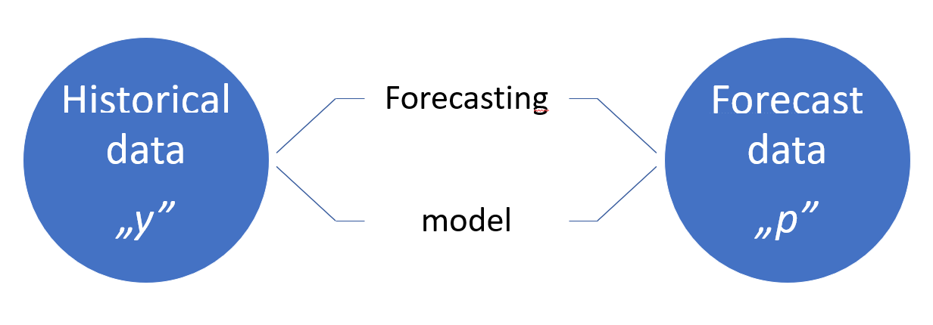
Dimenzije napovedovanja
Napoved se vedno nanaša na določeno obdobje napovedi. Obzorje napovedi je interval , kjer je:
  T - trenutni trenutek,
  T_{i} - zadnji trenutek.
Glede na časovno obdobje se problem napovedovanja na splošno deli na tri področja:
  kratkoročno - zajema obdobja napovedi od ene ure do enega tedna;
  srednjeročna - nanaša se na napovedi od enega meseca do največ enega leta;
  dolgoročno napovedovanje - zanj je značilno obdobje napovedovanja, daljše od enega leta.
Zgodovinski podatki
"y"
Napovedovanje
Napoved
podatki
"p"
Model
Slika 1: Splošni model napovedovanja
Vir: Raza & Khosravi, 2015
Sofinancirano s strani Evropske unije
Izražena stališča in mnenja so izključno mnenja avtorja(-jev) in ne odražajo nujno stališč Evropske unije ali Nacionalne agencije (NA). Evropska unija in Nacionalna agencija zanje ne prevzemata odgovornosti.
Financirano s strani Evropske unije. Izražena stališča in mnenja so zgolj stališča in mnenja avtorja(-ev) in ni nujno, da odražajo stališča in mnenja Evropske unije ali Evropske izvajalske agencije za izobraževanje in kulturo (EACEA). Zanje ne moreta biti odgovorna niti Evropska unija niti EACEA.

Slide 5
Lastnosti in funkcije napovedi
Lastnosti napovedi:
  Napovedi se oblikujejo na podlagi dosežkov znanosti (razviti in preverjeni matematični modeli);
  Napovedi se nanašajo na določeno prihodnost;
  Napovedi se preverijo empirično (po določenem obdobju);
  Napovedi so sprejemljive za osebo, ki jih pripravlja.
Funkcije napovedi:
  Pripravljalni - napoved je spodbuda za določeno dejanje, vendar ne vpliva na napovedani pojav;
  Aktivacijski - napoved je spodbuda za določeno dejanje in hkrati vpliva na napovedani pojav.
Sofinancirano s strani Evropske unije
Izražena stališča in mnenja so izključno mnenja avtorja(-jev) in ne odražajo nujno stališč Evropske unije ali Nacionalne agencije (NA). Evropska unija in Nacionalna agencija zanje ne prevzemata odgovornosti.
Financirano s strani Evropske unije. Izražena stališča in mnenja so zgolj stališča in mnenja avtorja(-ev) in ni nujno, da odražajo stališča in mnenja Evropske unije ali Evropske izvajalske agencije za izobraževanje in kulturo (EACEA). Zanje ne moreta biti odgovorna niti Evropska unija niti EACEA.
Vir: Gajda, 2001

Slide 6
Razvrstitev metod napovedovanja
Kvalitativne napovedi imajo neštevilčno obliko. Nanašajo se na analizirani pojav v prihodnosti in oceno njegovega povečanja, zmanjšanja ali nespremenitve;
Kvalitativne napovedi se lahko obravnavajo kot utemeljene na mnenjih tržnih strokovnjakov.
Metode napovedovanja
Kvantitativne metode
Kvalitativne metode
Slika 2: Metode napovedovanja - vrste
Vir: Dittmann, 2000
Sofinancirano s strani Evropske unije
Izražena stališča in mnenja so izključno mnenja avtorja(-jev) in ne odražajo nujno stališč Evropske unije ali Nacionalne agencije (NA). Evropska unija in Nacionalna agencija zanje ne prevzemata odgovornosti.
Financirano s strani Evropske unije. Izražena stališča in mnenja so zgolj stališča in mnenja avtorja(-ev) in ni nujno, da odražajo stališča in mnenja Evropske unije ali Evropske izvajalske agencije za izobraževanje in kulturo (EACEA). Zanje ne moreta biti odgovorna niti Evropska unija niti EACEA.

Slide 7
Razvrstitev metod napovedovanja
Kvantitativne napovedi
Modeli časovnih vrst
Ekonometrični modeli
Analogni modeli
Modeli vodilnih spremenljivk
Modeli kohortne analize
Tržni testi
Kvantitativne napovedi je mogoče razvrstiti glede na uporabljene modele (slika 3);
To predavanje se osredotoča na modele časovnih vrst.
Slika 3: Kvantitativne metode napovedovanja
Vir: Dittmann, 2000
Sofinancirano s strani Evropske unije
Izražena stališča in mnenja so izključno mnenja avtorja(-jev) in ne odražajo nujno stališč Evropske unije ali Nacionalne agencije (NA). Evropska unija in Nacionalna agencija zanje ne prevzemata odgovornosti.
Financirano s strani Evropske unije. Izražena stališča in mnenja so zgolj stališča in mnenja avtorja(-ev) in ni nujno, da odražajo stališča in mnenja Evropske unije ali Evropske izvajalske agencije za izobraževanje in kulturo (EACEA). Zanje ne moreta biti odgovorna niti Evropska unija niti EACEA.

Slide 8
Napovedovanje časovnih vrst
Časovne vrste so metodologija za raziskovanje kompleksnih in zaporednih vrst podatkov;
Pri modelih časovnih vrst se zaporedni podatki, ki so sestavljeni iz nizov številčnih podatkov, beležijo v rednih časovnih presledkih (npr. na minuto, na uro ali na dan);
Modeli časovnih vrst imajo razvojni potencial.
Sofinancirano s strani Evropske unije
Izražena stališča in mnenja so izključno mnenja avtorja(-jev) in ne odražajo nujno stališč Evropske unije ali Nacionalne agencije (NA). Evropska unija in Nacionalna agencija zanje ne prevzemata odgovornosti.
Financirano s strani Evropske unije. Izražena stališča in mnenja so zgolj stališča in mnenja avtorja(-ev) in ni nujno, da odražajo stališča in mnenja Evropske unije ali Evropske izvajalske agencije za izobraževanje in kulturo (EACEA). Zanje ne moreta biti odgovorna niti Evropska unija niti EACEA.

Slide 9
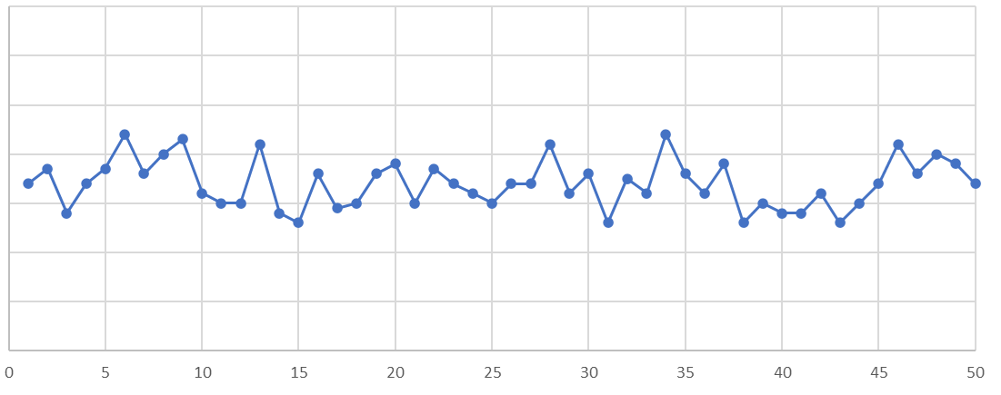
Dekompozicija časovnih vrst
Komponente časovne vrste so naključna nihanja, razvojna težnja (trend), ciklična nihanja in sezonska nihanja;
Identifikacija in analiza navedenih komponent časovne vrste se imenuje dekompozicija časovne vrste.
naključna nihanja - to so naključne, naključne in nepredvidljive spremembe serijske spremenljivke z različno močjo, ki jih opazujemo skozi čas in ne kažejo nobene jasne tendence.
Sofinancirano s strani Evropske unije
Izražena stališča in mnenja so izključno mnenja avtorja(-jev) in ne odražajo nujno stališč Evropske unije ali Nacionalne agencije (NA). Evropska unija in Nacionalna agencija zanje ne prevzemata odgovornosti.
Vir: Cieslak, 1997
Financirano s strani Evropske unije. Izražena stališča in mnenja so zgolj stališča in mnenja avtorja(-ev) in ni nujno, da odražajo stališča in mnenja Evropske unije ali Evropske izvajalske agencije za izobraževanje in kulturo (EACEA). Zanje ne moreta biti odgovorna niti Evropska unija niti EACEA.

Slide 10
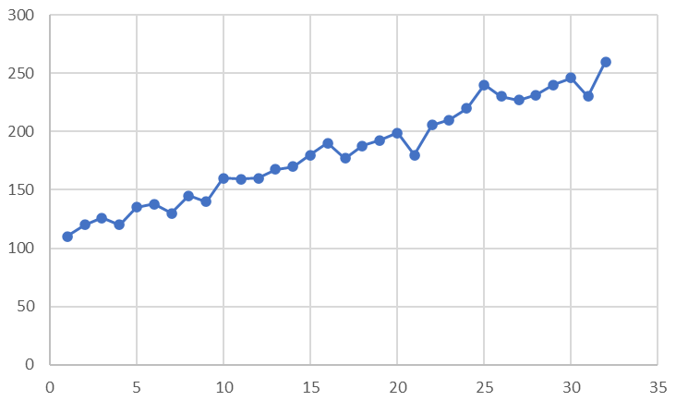
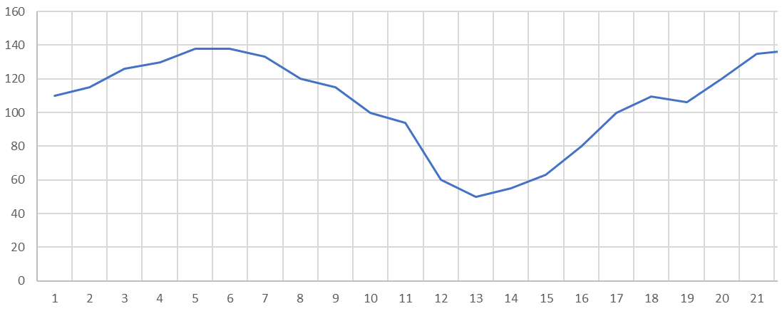
Dekompozicija časovnih vrst
razvojne tendence (trend) - to so dolgoročne tendence podatkovnih vrst k enosmernim (monotonim) spremembam napovedane spremenljivke. So naraščajoče ali padajoče narave
ciklična nihanja - to so dolgoročna, ritmična nihanja vrednosti spremenljivke okoli trenda ali stalne ravni, ki trajajo dolgo časa (več kot eno leto).
Sofinancirano s strani Evropske unije
Izražena stališča in mnenja so izključno mnenja avtorja(-jev) in ne odražajo nujno stališč Evropske unije ali Nacionalne agencije (NA). Evropska unija in Nacionalna agencija zanje ne prevzemata odgovornosti.
Vir: Cieslak, 1997
Financirano s strani Evropske unije. Izražena stališča in mnenja so zgolj stališča in mnenja avtorja(-ev) in ni nujno, da odražajo stališča in mnenja Evropske unije ali Evropske izvajalske agencije za izobraževanje in kulturo (EACEA). Zanje ne moreta biti odgovorna niti Evropska unija niti EACEA.

Slide 11
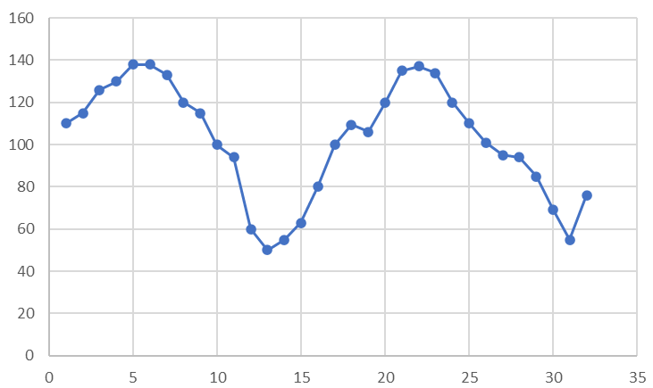
Dekompozicija časovnih vrst
sezonska nihanja - to so nihanja vrednosti spremenljivke časovne vrste okoli trenda ali stalne ravni, ki se ponavljajo v rednih (sezonskih) intervalih, ki niso daljši od enega leta
Sofinancirano s strani Evropske unije
Izražena stališča in mnenja so izključno mnenja avtorja(-jev) in ne odražajo nujno stališč Evropske unije ali Nacionalne agencije (NA). Evropska unija in Nacionalna agencija zanje ne prevzemata odgovornosti.
Vir: Cieslak, 1997
Financirano s strani Evropske unije. Izražena stališča in mnenja so zgolj stališča in mnenja avtorja(-ev) in ni nujno, da odražajo stališča in mnenja Evropske unije ali Evropske izvajalske agencije za izobraževanje in kulturo (EACEA). Zanje ne moreta biti odgovorna niti Evropska unija niti EACEA.

Slide 12
Priprava podatkov časovnih vrst
Izvajanje predhodne obdelave podatkov, znane tudi kot čiščenje podatkov;
Različne strategije za obravnavanje podatkov, ki odstopajo od pričakovanih vrednosti:
  brez ukrepanja - gre za ignoriranje netipičnih podatkov;
  filtriranje primerov z odstopajočimi podatki - to vključuje odstranitev teh podatkov;
  nadomeščanje nenavadnih podatkov - to je priljubljena strategija, pri kateri se izstopajoče vrednosti nadomestijo z: (1) vrednostjo 0, (2) povprečno vrednostjo, (3) največjo/minimalno vrednostjo filtra ali (4) drugo vrednostjo, določeno na podlagi vsebinskega merila.
Sofinancirano s strani Evropske unije
Izražena stališča in mnenja so izključno mnenja avtorja(-jev) in ne odražajo nujno stališč Evropske unije ali Nacionalne agencije (NA). Evropska unija in Nacionalna agencija zanje ne prevzemata odgovornosti.
Financirano s strani Evropske unije. Izražena stališča in mnenja so zgolj stališča in mnenja avtorja(-ev) in ni nujno, da odražajo stališča in mnenja Evropske unije ali Evropske izvajalske agencije za izobraževanje in kulturo (EACEA). Zanje ne moreta biti odgovorna niti Evropska unija niti EACEA.

Slide 13
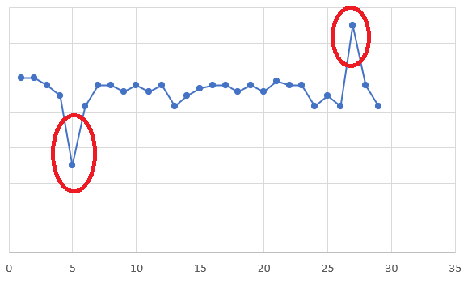
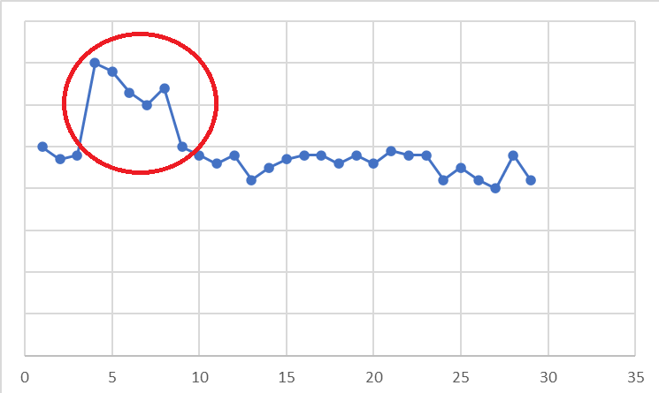
Izbrane vrste odstopanj
Aditivno odstopanje - pojavi se kot presenetljivo velika ali presenetljivo majhna vrednost za posamezno opazovanje. Na nadaljnja opazovanja ne vpliva - vrednost serije ne odstopa več.
Inovativno odstopanje - pojavi se kot odstopanje z nadaljnjimi učinki na opazovanja. Opazimo lahko začetni (prvi) učinek z zamikom in razširjenim učinkom na nadaljnja opazovanja (zmanjševanje ali povečevanje).
Sofinancirano s strani Evropske unije
Izražena stališča in mnenja so izključno mnenja avtorja(-jev) in ne odražajo nujno stališč Evropske unije ali Nacionalne agencije (NA). Evropska unija in Nacionalna agencija zanje ne prevzemata odgovornosti.
Financirano s strani Evropske unije. Izražena stališča in mnenja so zgolj stališča in mnenja avtorja(-ev) in ni nujno, da odražajo stališča in mnenja Evropske unije ali Evropske izvajalske agencije za izobraževanje in kulturo (EACEA). Zanje ne moreta biti odgovorna niti Evropska unija niti EACEA.

Slide 14
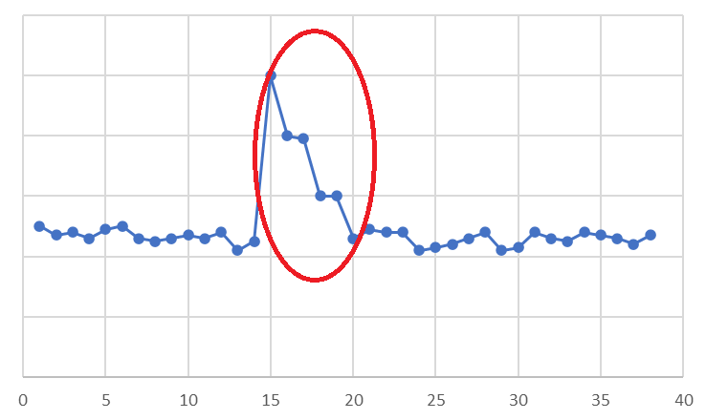
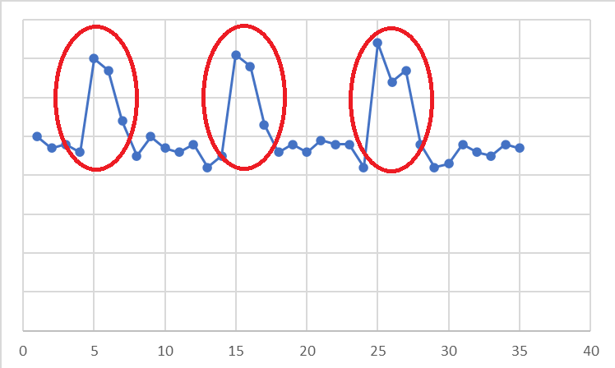
Izbrane vrste odstopanj
Odstopanje pri prehodnih spremembah - pojavi se, ko vpliv eksponentno upada z naslednjimi opazovanji. Sčasoma se vrsta vrne na normalno raven.
Sezonsko aditivno odstopanje - pojavi se kot presenetljivo velika ali presenetljivo majhna vrednost, ki se pojavlja periodično (v rednih časovnih presledkih).
Sofinancirano s strani Evropske unije
Izražena stališča in mnenja so izključno mnenja avtorja(-jev) in ne odražajo nujno stališč Evropske unije ali Nacionalne agencije (NA). Evropska unija in Nacionalna agencija zanje ne prevzemata odgovornosti.
Financirano s strani Evropske unije. Izražena stališča in mnenja so zgolj stališča in mnenja avtorja(-ev) in ni nujno, da odražajo stališča in mnenja Evropske unije ali Evropske izvajalske agencije za izobraževanje in kulturo (EACEA). Zanje ne moreta biti odgovorna niti Evropska unija niti EACEA.

Slide 15
Priprava podatkov časovnih vrst
Zmanjšanje subjektivnosti napovedovalca pri odstranjevanju netipičnih primerov je mogoče s kvantitativnimi podatki;
Uporabi se lahko pravilo standardnega odklona:
  Ugotavljanje funkcionalne oblike serije, kar pomeni določanje vrste trenda.
  Poiščite odstopajoča opazovanja in jih nadomestite s povprečnimi vrednostmi ali tako imenovanimi zgornjimi in/ali spodnjimi filtri.
  Preveri, ali se zadnji opazovani podatek v seriji obnaša značilno; če se ne, ga očisti.
  Določitev koeficienta naklona trenda, da se določi stabilnost glavnega trenda, opaženega v seriji.
  Preučite stabilnost trenutnega kratkoročnega trenda.
Sofinancirano s strani Evropske unije
Izražena stališča in mnenja so izključno mnenja avtorja(-jev) in ne odražajo nujno stališč Evropske unije ali Nacionalne agencije (NA). Evropska unija in Nacionalna agencija zanje ne prevzemata odgovornosti.
Financirano s strani Evropske unije. Izražena stališča in mnenja so zgolj stališča in mnenja avtorja(-ev) in ni nujno, da odražajo stališča in mnenja Evropske unije ali Evropske izvajalske agencije za izobraževanje in kulturo (EACEA). Zanje ne moreta biti odgovorna niti Evropska unija niti EACEA.

Slide 16
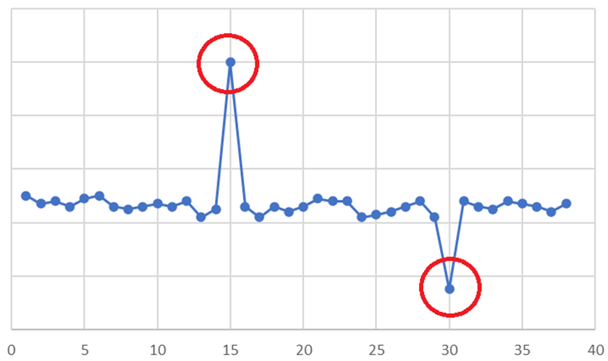
Priprava podatkov časovnih vrst
Filtri (minimalni ali maksimalni) so dobra rešitev, kadar se pojavijo izstopajoče vrednosti;
Skrajne skrajne vrednosti so nad ali pod . Vrednosti, za katere se sumi, da so mejne, so vključene v razpone in
Slika 4: Jasno neskladne vrednosti s splošno pravilnostjo časovnih vrst
Sofinancirano s strani Evropske unije
Izražena stališča in mnenja so izključno mnenja avtorja(-jev) in ne odražajo nujno stališč Evropske unije ali Nacionalne agencije (NA). Evropska unija in Nacionalna agencija zanje ne prevzemata odgovornosti.
Financirano s strani Evropske unije. Izražena stališča in mnenja so zgolj stališča in mnenja avtorja(-ev) in ni nujno, da odražajo stališča in mnenja Evropske unije ali Evropske izvajalske agencije za izobraževanje in kulturo (EACEA). Zanje ne moreta biti odgovorna niti Evropska unija niti EACEA.

Slide 17
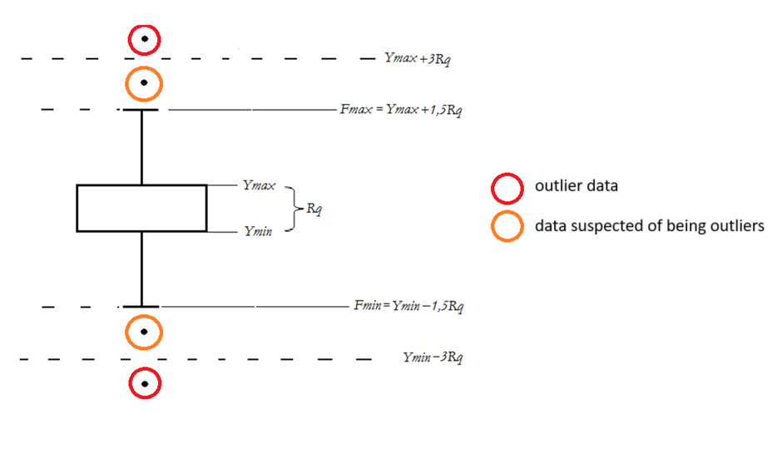
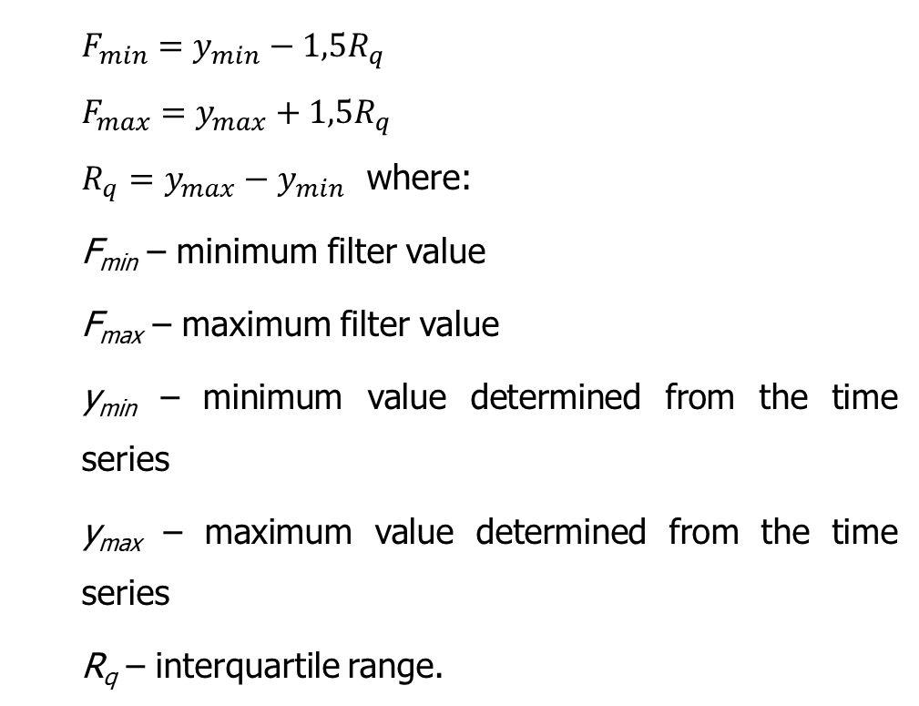
Priprava podatkov časovnih vrst
To je predstavljeno z modelom:
kjer:
F_{min} - najmanjša vrednost filtra
F_{max} - največja vrednost filtra
y_{min} - najmanjša vrednost, določena na podlagi časovne vrste
y_{max} - največja vrednost, določena na podlagi časovne vrste
R_{q} - medkvartilni razpon.
Slika 5: Vrednosti filtra in odstopanja
Sofinancirano s strani Evropske unije
Izražena stališča in mnenja so izključno mnenja avtorja(-jev) in ne odražajo nujno stališč Evropske unije ali Nacionalne agencije (NA). Evropska unija in Nacionalna agencija zanje ne prevzemata odgovornosti.
Vir: Grzybowska, 2009
Financirano s strani Evropske unije. Izražena stališča in mnenja so zgolj stališča in mnenja avtorja(-ev) in ni nujno, da odražajo stališča in mnenja Evropske unije ali Evropske izvajalske agencije za izobraževanje in kulturo (EACEA). Zanje ne moreta biti odgovorna niti Evropska unija niti EACEA.

Slide 18
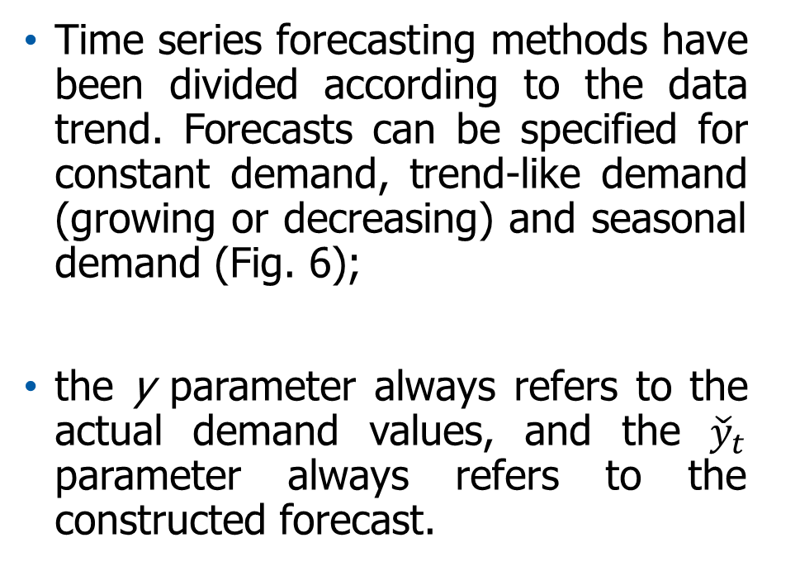
Napovedovanje časovnih vrst
Metode napovedovanja časovnih vrst so razdeljene glede na trend podatkov. Napovedi se lahko določijo za konstantno povpraševanje, povpraševanje, podobno trendu (naraščajoče ali padajoče), in sezonsko povpraševanje (slika 6);
parameter y se vedno nanaša na dejanske vrednosti povpraševanja, parameter pa se vedno nanaša na izdelano napoved.
Stalno povpraševanje
Naivne metode
Model ARMA
Povprečne metode
Trendom podobno povpraševanje
Metoda enostavne linearne regresije
Sezonsko povpraševanje
Holt-Wintersova sezonska metoda (Holt-Winters)
Metoda eksponentnega glajenja (Brown)
Linearno eksponentno glajenje, LES (Holt)
Model RW
Model ARIMA
Slika 6: Kvantitativne metode za napovedovanje časovnih vrst
Sofinancirano s strani Evropske unije
Izražena stališča in mnenja so izključno mnenja avtorja(-jev) in ne odražajo nujno stališč Evropske unije ali Nacionalne agencije (NA). Evropska unija in Nacionalna agencija zanje ne prevzemata odgovornosti.
Financirano s strani Evropske unije. Izražena stališča in mnenja so zgolj stališča in mnenja avtorja(-ev) in ni nujno, da odražajo stališča in mnenja Evropske unije ali Evropske izvajalske agencije za izobraževanje in kulturo (EACEA). Zanje ne moreta biti odgovorna niti Evropska unija niti EACEA.
Vir: Dittmann, 2000

Slide 19
Naivne metode
Naivne metode
Naivna napoved
Metoda zdrsa
Sezonska naivna metoda
Slika 7: Izbrane naivne metode
Za metode naivnega napovedovanja je značilno, da so preproste, hitre in poceni. Omogočajo izdelavo napovedi na podlagi majhne količine preteklih podatkov.
Sofinancirano s strani Evropske unije
Izražena stališča in mnenja so izključno mnenja avtorja(-jev) in ne odražajo nujno stališč Evropske unije ali Nacionalne agencije (NA). Evropska unija in Nacionalna agencija zanje ne prevzemata odgovornosti.
Financirano s strani Evropske unije. Izražena stališča in mnenja so zgolj stališča in mnenja avtorja(-ev) in ni nujno, da odražajo stališča in mnenja Evropske unije ali Evropske izvajalske agencije za izobraževanje in kulturo (EACEA). Zanje ne moreta biti odgovorna niti Evropska unija niti EACEA.

Slide 20

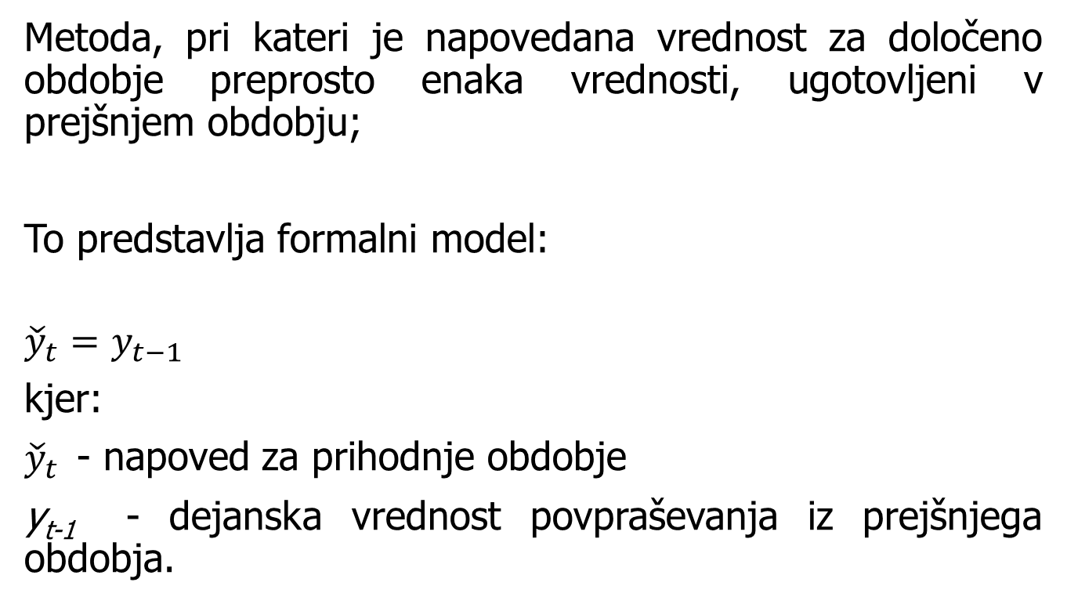
Naivne metode
Naivna napoved
Metoda, pri kateri je napovedana vrednost za določeno obdobje preprosto enaka vrednosti, ugotovljeni v prejšnjem obdobju;
To predstavlja formalni model:
$${\check{y}}_{t}=y_{t−1}$$
kjer:
${\check{y}}_{t}$ - napoved za prihodnje obdobje
y_{t-1} - dejanska vrednost povpraševanja iz prejšnjega obdobja.
Formula, uporabljena v Excelu:
napoved_{(t)} = povpraševanje_{(t-1)}
Sofinancirano s strani Evropske unije
Izražena stališča in mnenja so izključno mnenja avtorja(-jev) in ne odražajo nujno stališč Evropske unije ali Nacionalne agencije (NA). Evropska unija in Nacionalna agencija zanje ne prevzemata odgovornosti.
Financirano s strani Evropske unije. Izražena stališča in mnenja so zgolj stališča in mnenja avtorja(-ev) in ni nujno, da odražajo stališča in mnenja Evropske unije ali Evropske izvajalske agencije za izobraževanje in kulturo (EACEA). Zanje ne moreta biti odgovorna niti Evropska unija niti EACEA.

Slide 21
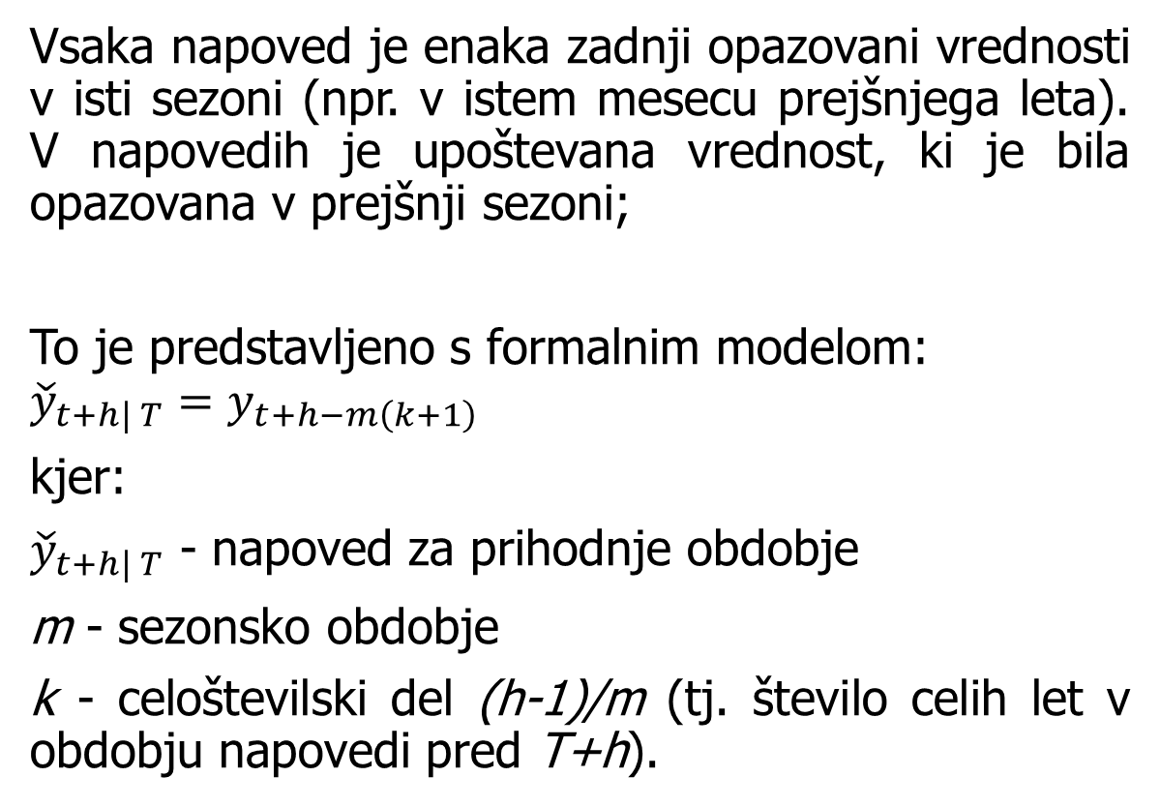
Naivne metode
Sezonska naivna metoda
Vsaka napoved je enaka zadnji opazovani vrednosti v isti sezoni (npr. v istem mesecu prejšnjega leta). V napovedih je upoštevana vrednost, ki je bila opazovana v prejšnji sezoni;
To je predstavljeno s formalnim modelom:
$${\check{y}}_{t+h| T}=y_{t+h−m\left(k+1\right)}$$
kjer:
${\check{y}}_{t+h| T}$ - napoved za prihodnje obdobje
m - sezonsko obdobje
k - celoštevilski del (h-1)/m (tj. število celih let v obdobju napovedi pred T+h).
To pojasnjuje formula, ki se uporablja v programu Excel:
napoved_{(t)} = povpraševanje_{(t, prejšnje leto})
Financirano s strani Evropske unije. Izražena stališča in mnenja so zgolj stališča in mnenja avtorja(-ev) in ni nujno, da odražajo stališča in mnenja Evropske unije ali Evropske izvajalske agencije za izobraževanje in kulturo (EACEA). Zanje ne moreta biti odgovorna niti Evropska unija niti EACEA.
Sofinancirano s strani Evropske unije
Izražena stališča in mnenja so izključno mnenja avtorja(-jev) in ne odražajo nujno stališč Evropske unije ali Nacionalne agencije (NA). Evropska unija in Nacionalna agencija zanje ne prevzemata odgovornosti.

Slide 22
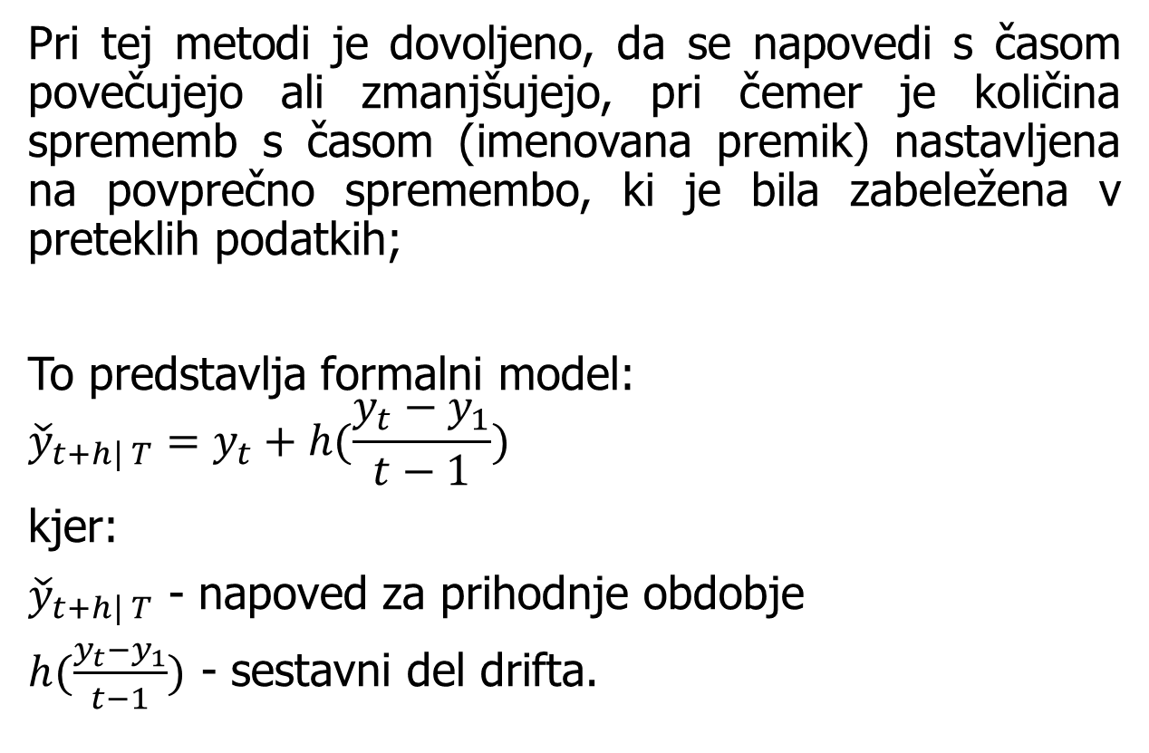
Naivne metode
Metoda zdrsa
Pri tej metodi je dovoljeno, da se napovedi s časom povečujejo ali zmanjšujejo, pri čemer je količina sprememb s časom (imenovana premik) nastavljena na povprečno spremembo, ki je bila zabeležena v preteklih podatkih;
To predstavlja formalni model:
$${\check{y}}_{t+h| T}=y_{t}+h(\frac{y_{t}−y_{1}}{t−1})$$
kjer:
${\check{y}}_{t+h| T}$ - napoved za prihodnje obdobje
$h(\frac{y_{t}−y_{1}}{t−1})$ - sestavni del drifta.
To pojasnjuje formula, ki se uporablja v programu Excel:
napoved_{(t)} = povpraševanje(iz zadnjega obdobja prejšnjega leta) + [h *(povpraševanje(iz zadnjega obdobja prejšnjega leta) - povpraševanje(iz prvega obdobja prejšnjega leta)]/n-1
Sofinancirano s strani Evropske unije
Izražena stališča in mnenja so izključno mnenja avtorja(-jev) in ne odražajo nujno stališč Evropske unije ali Nacionalne agencije (NA). Evropska unija in Nacionalna agencija zanje ne prevzemata odgovornosti.
Financirano s strani Evropske unije. Izražena stališča in mnenja so zgolj stališča in mnenja avtorja(-ev) in ni nujno, da odražajo stališča in mnenja Evropske unije ali Evropske izvajalske agencije za izobraževanje in kulturo (EACEA). Zanje ne moreta biti odgovorna niti Evropska unija niti EACEA.

Slide 23
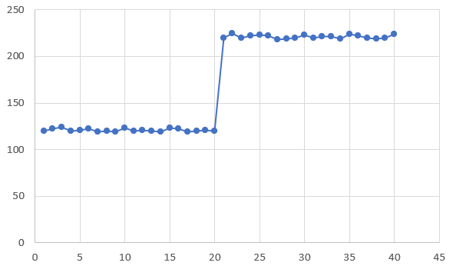
Naivne metode
Metoda zdrsa
Vrste ujm:
Drsenje se nanaša na zmanjšanje učinkovitosti modela zaradi sprememb podatkov in razmerja med vhodnimi in izhodnimi spremenljivkami. Sprememba vhodnih podatkov je lahko:
nasilne (nenadne), npr. zaradi zapor med pandemijo COVID-19;
narašča (počasi se spreminja);
impulz (enkraten), npr. v primeru nepravilno posredovanih podatkov.
Sofinancirano s strani Evropske unije
Izražena stališča in mnenja so izključno mnenja avtorja(-jev) in ne odražajo nujno stališč Evropske unije ali Nacionalne agencije (NA). Evropska unija in Nacionalna agencija zanje ne prevzemata odgovornosti.
Hitra (nenadna) sprememba vhodnih podatkov
Financirano s strani Evropske unije. Izražena stališča in mnenja so zgolj stališča in mnenja avtorja(-ev) in ni nujno, da odražajo stališča in mnenja Evropske unije ali Evropske izvajalske agencije za izobraževanje in kulturo (EACEA). Zanje ne moreta biti odgovorna niti Evropska unija niti EACEA.

Slide 24
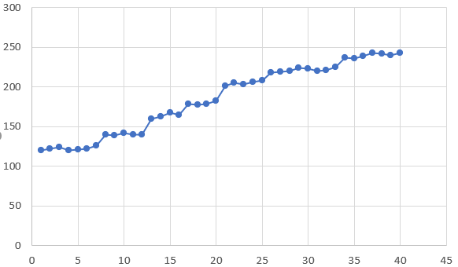
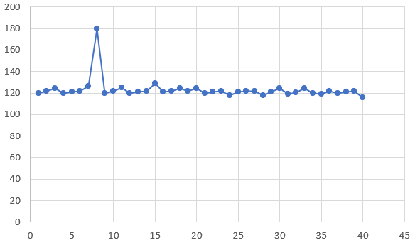
Naivne metode
Metoda zdrsa
Vrste ujm:
Sprememba vhodnih podatkov - inkrementalna
Sprememba vhodnih podatkov - impulz
Sofinancirano s strani Evropske unije
Izražena stališča in mnenja so izključno mnenja avtorja(-jev) in ne odražajo nujno stališč Evropske unije ali Nacionalne agencije (NA). Evropska unija in Nacionalna agencija zanje ne prevzemata odgovornosti.
Financirano s strani Evropske unije. Izražena stališča in mnenja so zgolj stališča in mnenja avtorja(-ev) in ni nujno, da odražajo stališča in mnenja Evropske unije ali Evropske izvajalske agencije za izobraževanje in kulturo (EACEA). Zanje ne moreta biti odgovorna niti Evropska unija niti EACEA.

Slide 25
Povprečne metode
Povprečne metode
Globalno povprečje ali globalno povprečje
Tehtano drseče povprečje, WMA
Enostavno drseče povprečje, SMA
Eksponentno drseče povprečje, EMA
Slika 8: Izbrane povprečne metode
Metode drsečega povprečja delujejo kot filter, saj iz podatkovnih vrst odstranijo kratkoročna nihanja. Metode drsečega povprečja za izdelavo napovedi uporabljajo določeno število sosednjih podatkov o povpraševanju.
Sofinancirano s strani Evropske unije
Izražena stališča in mnenja so izključno mnenja avtorja(-jev) in ne odražajo nujno stališč Evropske unije ali Nacionalne agencije (NA). Evropska unija in Nacionalna agencija zanje ne prevzemata odgovornosti.
Financirano s strani Evropske unije. Izražena stališča in mnenja so zgolj stališča in mnenja avtorja(-ev) in ni nujno, da odražajo stališča in mnenja Evropske unije ali Evropske izvajalske agencije za izobraževanje in kulturo (EACEA). Zanje ne moreta biti odgovorna niti Evropska unija niti EACEA.

Slide 26
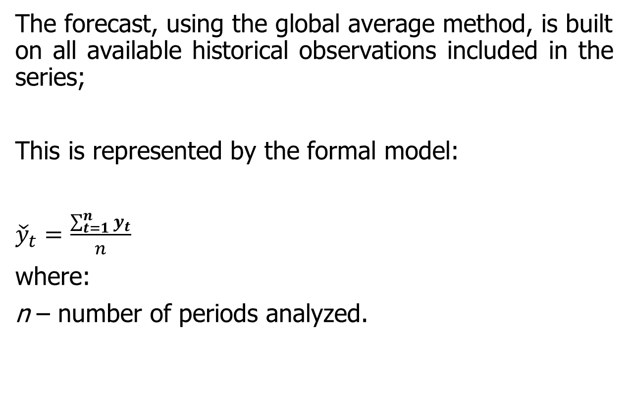
Povprečne metode
Globalno povprečje ali globalno povprečje
Napoved z uporabo metode globalnega povprečja temelji na vseh razpoložljivih preteklih opazovanjih, vključenih v serijo;
To predstavlja formalni model:
${\check{y}}_{t}=\frac{\sum_{t=1}^{n}{y_{t}}}{n}$
kjer:
n - število analiziranih obdobij.
To pojasnjuje formula, ki se uporablja v programu Excel:
napoved_{(t)} = ∑ povpraševanje/n
Sofinancirano s strani Evropske unije
Izražena stališča in mnenja so izključno mnenja avtorja(-jev) in ne odražajo nujno stališč Evropske unije ali Nacionalne agencije (NA). Evropska unija in Nacionalna agencija zanje ne prevzemata odgovornosti.
Financirano s strani Evropske unije. Izražena stališča in mnenja so zgolj stališča in mnenja avtorja(-ev) in ni nujno, da odražajo stališča in mnenja Evropske unije ali Evropske izvajalske agencije za izobraževanje in kulturo (EACEA). Zanje ne moreta biti odgovorna niti Evropska unija niti EACEA.

Slide 27
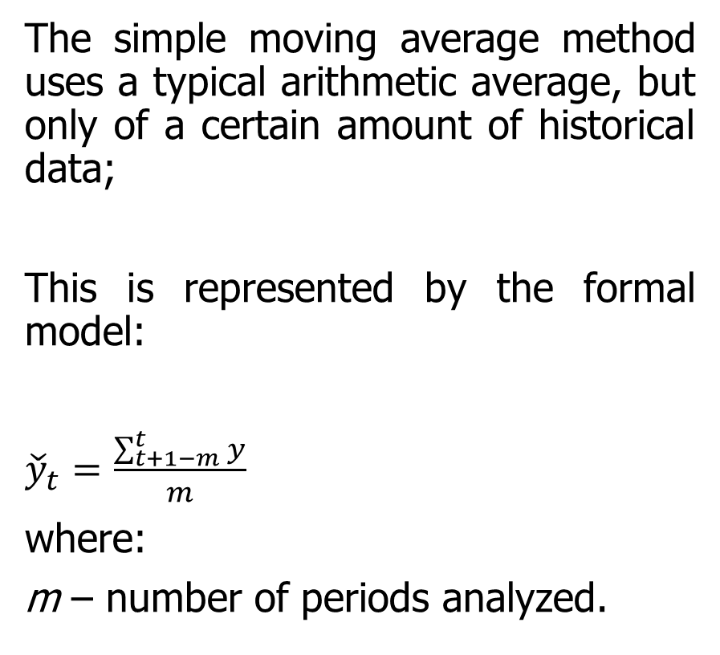
Povprečne metode
Enostavno drseče povprečje, SMA
Metoda enostavnega drsečega povprečja uporablja tipično aritmetično povprečje, vendar le za določeno količino zgodovinskih podatkov;
To predstavlja formalni model:
${\check{y}}_{t}=\frac{\sum_{t+1−m}^{t}{y}}{m}$
kjer:
m - število analiziranih obdobij.
To pojasnjuje formula, ki se uporablja v programu Excel:
za povprečje treh elementov:
napoved_{(t)} = SREDNINA(povpraševanje_{(t-1)} ; povpraševanje_{(t-2)} ; povpraševanje_{(t-3)} ;)
za povprečje 5 elementov:
napoved_{(t)} = SREDNINA(povpraševanje_{(t-1)} ; povpraševanje_{(t-2)} ; povpraševanje_{(t-3)} ; povpraševanje ; povpraševanje_{(t-4)(t-5)} ;)
Za izračun drsečega povprečja lahko uporabite preprosto formulo, ki temelji na funkciji AVERAGE z relativnimi referencami.
Ob kopiranju formul po stolpcu navzdol se območje v vsaki vrstici spremeni, da se upoštevajo vrednosti, ki so potrebne za vsako povprečje.
Financirano s strani Evropske unije. Izražena stališča in mnenja so zgolj stališča in mnenja avtorja(-ev) in ni nujno, da odražajo stališča in mnenja Evropske unije ali Evropske izvajalske agencije za izobraževanje in kulturo (EACEA). Zanje ne moreta biti odgovorna niti Evropska unija niti EACEA.
Sofinancirano s strani Evropske unije
Izražena stališča in mnenja so izključno mnenja avtorja(-jev) in ne odražajo nujno stališč Evropske unije ali Nacionalne agencije (NA). Evropska unija in Nacionalna agencija zanje ne prevzemata odgovornosti.

Slide 28
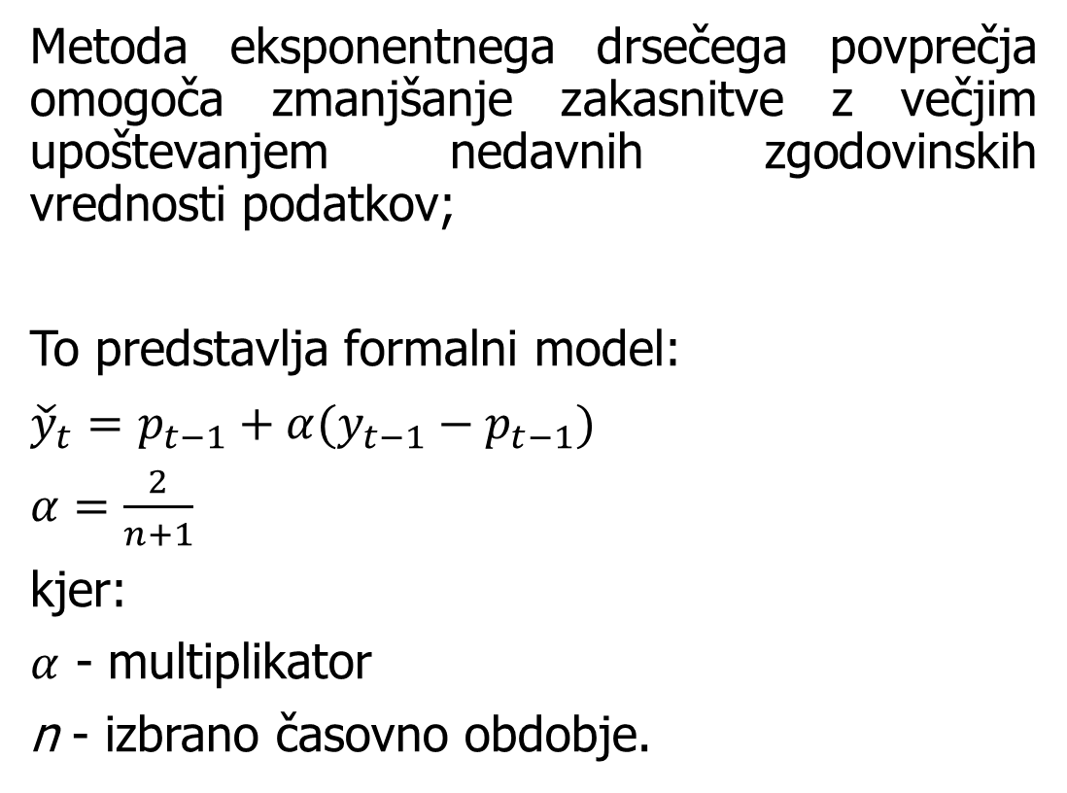
Povprečne metode
Eksponentno drseče povprečje, EMA
Metoda eksponentnega drsečega povprečja omogoča zmanjšanje zakasnitve z večjim upoštevanjem nedavnih zgodovinskih vrednosti podatkov;
To predstavlja formalni model:
${\check{y}}_{t}=p_{t−1}+α(y_{t−1}−p_{t−1})$
$α=\frac{2}{n+1}$
kjer:
$α$ - multiplikator
n - izbrano časovno obdobje.
To pojasnjuje formula, ki se uporablja v programu Excel:
napoved_{(t)} = napoved_{(t-1)} + multiplikator * (povpraševanje_{(t-1)} - napoved )_{(t-1)}
Sofinancirano s strani Evropske unije
Izražena stališča in mnenja so izključno mnenja avtorja(-jev) in ne odražajo nujno stališč Evropske unije ali Nacionalne agencije (NA). Evropska unija in Nacionalna agencija zanje ne prevzemata odgovornosti.
Financirano s strani Evropske unije. Izražena stališča in mnenja so zgolj stališča in mnenja avtorja(-ev) in ni nujno, da odražajo stališča in mnenja Evropske unije ali Evropske izvajalske agencije za izobraževanje in kulturo (EACEA). Zanje ne moreta biti odgovorna niti Evropska unija niti EACEA.

Slide 29
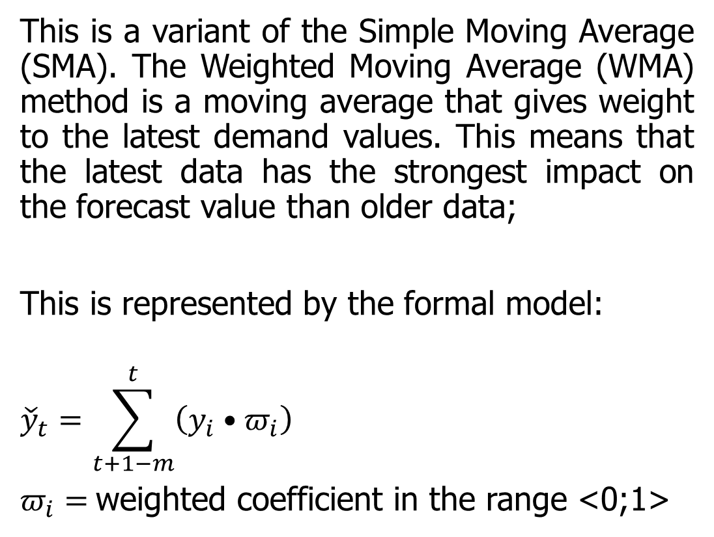
Povprečne metode
Tehtano drseče povprečje, WMA
To je različica preprostega drsečega povprečja (SMA). Metoda tehtanega drsečega povprečja (WMA) je drseče povprečje, ki daje težo zadnjim vrednostim povpraševanja. To pomeni, da imajo najnovejši podatki večji vpliv na vrednost napovedi kot starejši podatki;
To predstavlja formalni model:
$${\check{y}}_{t}=\sum_{t+1−m}^{t}{\left(y_{i}•π_{i}\right)}$$
ponderirani koeficient v območju <0;1>
To je razloženo s formulo, ki se uporablja v Excelu
za 3-elementno tehtano povprečje:
napoved_{(t)} = (povpraševanje_{(t-3)} * ω₍₁₎ ) + (povpraševanje_{(t-2)} * ω₍₂₎ ) + (povpraševanje_{(t-1)} * ω )₍₃₎
za 5-elementno tehtano povprečje:
napoved_{(t)} = (povpraševanje_{(t-5)} * ω₍₁₎ ) + (povpraševanje_{(t-4)} * ω₍₂₎ ) + (povpraševanje_{(t-3)} * ω₍₃₎ ) + (povpraševanje_{(t-2)} * ω₍₄₎ ) + (povpraševanje_{(t-1)} * ω )₍₅₎
Sofinancirano s strani Evropske unije
Izražena stališča in mnenja so izključno mnenja avtorja(-jev) in ne odražajo nujno stališč Evropske unije ali Nacionalne agencije (NA). Evropska unija in Nacionalna agencija zanje ne prevzemata odgovornosti.
Financirano s strani Evropske unije. Izražena stališča in mnenja so zgolj stališča in mnenja avtorja(-ev) in ni nujno, da odražajo stališča in mnenja Evropske unije ali Evropske izvajalske agencije za izobraževanje in kulturo (EACEA). Zanje ne moreta biti odgovorna niti Evropska unija niti EACEA.

Slide 30
Metode eksponentnega glajenja
Metode eksponentnega glajenja
Enostavno eksponentno glajenje, SES (Brownov model)
Linearno eksponentno glajenje, LES (Holtov model)
Holt-Wintersova sezonska metoda (Holt-Wintersov model)
Slika 9: Izbrane metode eksponentnega glajenja
Pogosto se uporabljajo metode eksponentnega glajenja. Obstaja 15 različnih metod. Vsaka različica je določena za različne scenarije napovedovanja.
Sofinancirano s strani Evropske unije
Izražena stališča in mnenja so izključno mnenja avtorja(-jev) in ne odražajo nujno stališč Evropske unije ali Nacionalne agencije (NA). Evropska unija in Nacionalna agencija zanje ne prevzemata odgovornosti.
Financirano s strani Evropske unije. Izražena stališča in mnenja so zgolj stališča in mnenja avtorja(-ev) in ni nujno, da odražajo stališča in mnenja Evropske unije ali Evropske izvajalske agencije za izobraževanje in kulturo (EACEA). Zanje ne moreta biti odgovorna niti Evropska unija niti EACEA.

Slide 31
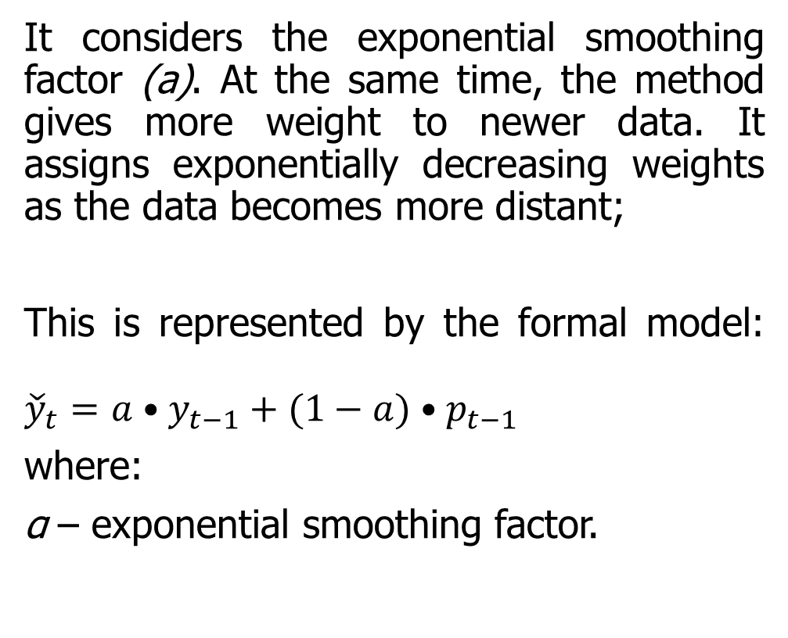
Metode eksponentnega glajenja
Enostavno eksponentno glajenje, SES (Brownov model)
Upošteva eksponentni faktor glajenja (a). Hkrati metoda daje večjo težo novejšim podatkom. Ko so podatki bolj oddaljeni, se uteži eksponentno zmanjšujejo;
To predstavlja formalni model:
$${\check{y}}_{t}=a•y_{t−1}+(1−a)•p_{t−1}$$
kjer:
α - faktor eksponentnega glajenja.
Formula, uporabljena v Excelu:
napoved_{(t)} = αlfa * povpraševanje_{(t-1)} + [(1 - αlfa) * napoved ]_{(t-1)}
Sofinancirano s strani Evropske unije
Izražena stališča in mnenja so izključno mnenja avtorja(-jev) in ne odražajo nujno stališč Evropske unije ali Nacionalne agencije (NA). Evropska unija in Nacionalna agencija zanje ne prevzemata odgovornosti.
Financirano s strani Evropske unije. Izražena stališča in mnenja so zgolj stališča in mnenja avtorja(-ev) in ni nujno, da odražajo stališča in mnenja Evropske unije ali Evropske izvajalske agencije za izobraževanje in kulturo (EACEA). Zanje ne moreta biti odgovorna niti Evropska unija niti EACEA.

Slide 32
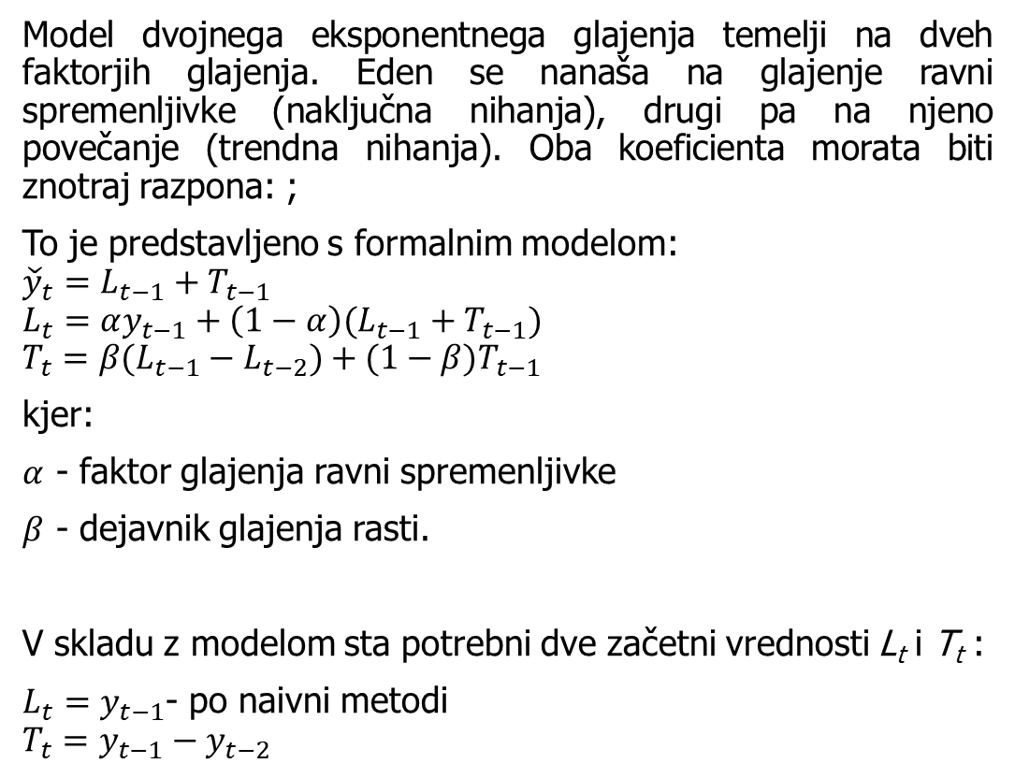
Metode eksponentnega glajenja
Linearno eksponentno glajenje, LES (Holtov model)
Model dvojnega eksponentnega glajenja temelji na dveh faktorjih glajenja. Eden se nanaša na glajenje ravni spremenljivke (naključna nihanja), drugi pa na njeno povečanje (trendna nihanja). Oba koeficienta morata biti znotraj razpona: ;
To je predstavljeno s formalnim modelom:
$${\check{y}}_{t}=L_{t−1}+T_{t−1}$$
$$L_{t}=αy_{t−1}+\left(1−α\right)(L_{t−1}+T_{t−1})$$
$$T_{t}={β(L}_{t−1}−L_{t−2})+{(1−β)T}_{t−1}$$
kjer:
$α$ - faktor glajenja ravni spremenljivke
$β$ - dejavnik glajenja rasti.
V skladu z modelom sta potrebni dve začetni vrednosti L_{t} i T_{t} :
$L_{t}=y_{t−1}$- po naivni metodi
$$T_{t}=y_{t−1}−y_{t−2}$$
Formula, uporabljena v Excelu:
napoved_{(t)} = [αlfa * povpraševanje_{(t-1)} + (1 - αlfa)(naključno nihanje_{(t-1}) + trendno nihanje_{(t-1)} )] + [beta * (naključno nihanje_{(t-1)} - (naključno nihanje_{(t-2}) ) + (1 - beta) * nihanje trenda ]_{(t-1)}
Sofinancirano s strani Evropske unije
Izražena stališča in mnenja so izključno mnenja avtorja(-jev) in ne odražajo nujno stališč Evropske unije ali Nacionalne agencije (NA). Evropska unija in Nacionalna agencija zanje ne prevzemata odgovornosti.
Financirano s strani Evropske unije. Izražena stališča in mnenja so zgolj stališča in mnenja avtorja(-ev) in ni nujno, da odražajo stališča in mnenja Evropske unije ali Evropske izvajalske agencije za izobraževanje in kulturo (EACEA). Zanje ne moreta biti odgovorna niti Evropska unija niti EACEA.

Slide 33
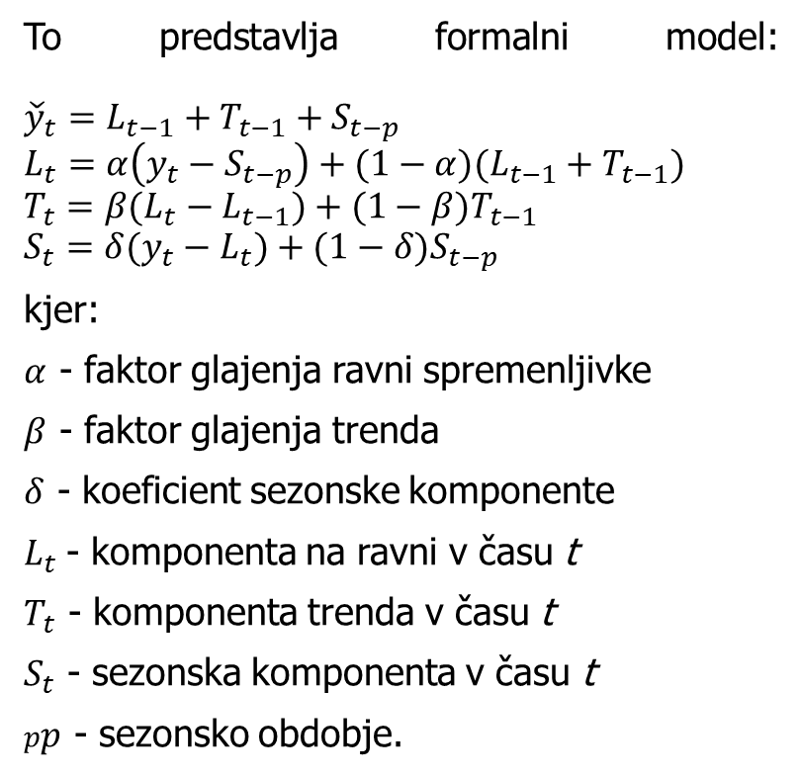
Metode eksponentnega glajenja
Holt-Wintersova sezonska metoda (Holt-Wintersov model)
Metoda sezonskega eksponentnega glajenja, imenovana tudi Holt-Wintersov model, je zelo primerna za napovedovanje povpraševanja za podatke, za katere sta značilna tako trend kot sezonskost;
Dodatna nihanja se pojavijo, kadar je v posameznih podobdobjih sezonskega cikla mogoče opaziti odstopanja ravni analiziranega pojava od povprečne ravni ali trenda v smislu absolutne vrednosti.
To predstavlja formalni model:
$${\check{y}}_{t}=L_{t−1}+T_{t−1}+S_{t−p}$$
$$L_{t}=α\left(y_{t}−S_{t−p}\right)+(1−α)(L_{t−1}+T_{t−1})$$
$$T_{t}={β(L}_{t}−L_{t−1})+{(1−β)T}_{t−1}$$
$$S_{t}={δ(y}_{t}−L_{t})+{(1−δ)S}_{t−p}$$
kjer:
$α$ - faktor glajenja ravni spremenljivke
$β$ - faktor glajenja trenda
$δ$ - koeficient sezonske komponente
$L_{t}$- komponenta na ravni v času t
$T_{t}$ - komponenta trenda v času t
$S_{t}$ - sezonska komponenta v času t
$pp$ - sezonsko obdobje.
Sofinancirano s strani Evropske unije
Izražena stališča in mnenja so izključno mnenja avtorja(-jev) in ne odražajo nujno stališč Evropske unije ali Nacionalne agencije (NA). Evropska unija in Nacionalna agencija zanje ne prevzemata odgovornosti.

Slide 34
Metode eksponentnega glajenja
Holt-Wintersova sezonska metoda (Holt-Wintersov model)
Formula, uporabljena v Excelu:
napoved_{(t)} = komponenta ravni_{(t-1)} + komponenta trenda_{(t-1)} + komponenta sezonskosti_{(t-p)}
komponenta ravni_{(t)} = alfa * [povpraševanje_{(t)} - komponenta sezonskosti _{(t)} ] + (1 - alfa) * (komponenta ravni _{(t-1}) + komponenta trenda )_{(t-1)}
komponenta trenda_{(t)} = beta * (komponenta ravni_{(t)} - komponenta ravni_{(t-1}) ) + [(1 - beta) * komponenta trenda ]_{(t-1)}
komponenta sezonskosti_{(t)} = gama * (povpraševanje_{(t)} - komponenta ravni_{(t)} ) + (1 - gama) * komponenta sezonskosti_{(t-p)}
komponenta sezonskosti _{(t-p}) za štiri četrtletja
komponenta sezonskosti₍₁₎ = povpraševanje₍₁₎ / povprečno povpraševanje₍₁₋₄₎
komponenta sezonskosti₍₂₎ = povpraševanje₍₂₎ / povprečno povpraševanje₍₁₋₄₎
komponenta sezonskosti₍₃₎ = povpraševanje₍₃₎ / povprečno povpraševanje₍₁₋₄₎
komponenta sezonskosti₍₄₎ = povpraševanje₍₄₎ / povprečno povpraševanje₍₁₋₄₎
Sofinancirano s strani Evropske unije
Izražena stališča in mnenja so izključno mnenja avtorja(-jev) in ne odražajo nujno stališč Evropske unije ali Nacionalne agencije (NA). Evropska unija in Nacionalna agencija zanje ne prevzemata odgovornosti.
Financirano s strani Evropske unije. Izražena stališča in mnenja so zgolj stališča in mnenja avtorja(-ev) in ni nujno, da odražajo stališča in mnenja Evropske unije ali Evropske izvajalske agencije za izobraževanje in kulturo (EACEA). Zanje ne moreta biti odgovorna niti Evropska unija niti EACEA.

Slide 35
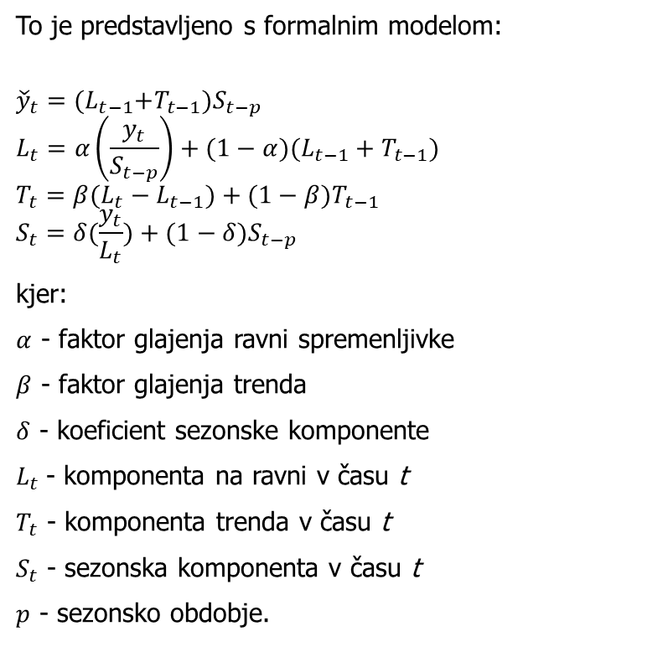
Metode eksponentnega glajenja
Holt-Wintersova sezonska metoda (Holt-Wintersov model)
Metoda sezonskega eksponentnega glajenja, imenovana tudi Holt-Wintersov model, je zelo primerna za napovedovanje povpraševanja za podatke, za katere sta značilna tako trend kot sezonskost;
Multiplikativna nihanja se pojavijo, kadar je v posameznih podobdobjih cikla mogoče opaziti odstopanje od povprečne ravni ali trenda za določeno konstantno relativno vrednost.
To je predstavljeno s formalnim modelom:
$${\check{y}}_{t}={(L}_{t−1}+T_{t−1})S_{t−p}$$
$$L_{t}=α\left(\frac{y_{t}}{S_{t−p}}\right)+(1−α)(L_{t−1}+T_{t−1})$$
$$T_{t}={β(L}_{t}−L_{t−1})+{(1−β)T}_{t−1}$$
$$S_{t}=δ(\frac{y_{t}}{L_{t}})+{(1−δ)S}_{t−p}$$
kjer:
$α$ - faktor glajenja ravni spremenljivke
$β$ - faktor glajenja trenda
$δ$ - koeficient sezonske komponente
$L_{t}$- komponenta na ravni v času t
$T_{t}$ - komponenta trenda v času t
$S_{t}$ - sezonska komponenta v času t
$p$ - sezonsko obdobje.
Vir: Sobczyk, 2006
Sofinancirano s strani Evropske unije
Izražena stališča in mnenja so izključno mnenja avtorja(-jev) in ne odražajo nujno stališč Evropske unije ali Nacionalne agencije (NA). Evropska unija in Nacionalna agencija zanje ne prevzemata odgovornosti.
Financirano s strani Evropske unije. Izražena stališča in mnenja so zgolj stališča in mnenja avtorja(-ev) in ni nujno, da odražajo stališča in mnenja Evropske unije ali Evropske izvajalske agencije za izobraževanje in kulturo (EACEA). Zanje ne moreta biti odgovorna niti Evropska unija niti EACEA.

Slide 36
Metode eksponentnega glajenja
Holt-Wintersova sezonska metoda (Holt-Wintersov model)
Formula, uporabljena v Excelu:
napoved_{(t)} = (komponenta ravni_{(t-1)} + komponenta trenda_{(t-1)} ) * komponenta sezonskosti_{(t-p)}
komponenta ravni_{(t)} = alfa * [povpraševanje_{(t)} / komponenta sezonskosti_{(t)} ] + (1 - alfa) * (komponenta ravni_{(t-1}) + komponenta trenda )_{(t-1)}
komponenta trenda_{(t)} = beta * (komponenta ravni_{(t)} - komponenta ravni_{(t-1}) ) + [(1 - beta) * komponenta trenda ]_{(t-1)}
komponenta sezonskosti_{(t)} = gama * (povpraševanje_{(t)} / komponenta ravni_{(t)} ) + (1 - gama) * komponenta sezonskosti_{(t-p)}
komponenta sezonskosti_{(t-p)} za štiri četrtletja
komponenta sezonskosti₍₁₎ = povpraševanje₍₁₎ / povprečno povpraševanje₍₁₋₄₎
komponenta sezonskosti₍₂₎ = povpraševanje₍₂₎ / povprečno povpraševanje₍₁₋₄₎
komponenta sezonskosti₍₃₎ = povpraševanje₍₃₎ / povprečno povpraševanje₍₁₋₄₎
komponenta sezonskosti ₍₄₎ = povpraševanje₍₄₎ / povprečno povpraševanje₍₁₋₄₎
Sofinancirano s strani Evropske unije
Izražena stališča in mnenja so izključno mnenja avtorja(-jev) in ne odražajo nujno stališč Evropske unije ali Nacionalne agencije (NA). Evropska unija in Nacionalna agencija zanje ne prevzemata odgovornosti.
Financirano s strani Evropske unije. Izražena stališča in mnenja so zgolj stališča in mnenja avtorja(-ev) in ni nujno, da odražajo stališča in mnenja Evropske unije ali Evropske izvajalske agencije za izobraževanje in kulturo (EACEA). Zanje ne moreta biti odgovorna niti Evropska unija niti EACEA.

Slide 37
Avtoregresijske metode
Avtoregresijske metode
Avtoregresijsko integrirano drseče povprečje (ARIMA)
Avtoregresijsko drseče povprečje (ARMA)
Naključna hoja (RW)
Slika 10: Izbrane metode eksponentnega glajenja
Avtoregresijske metode so modeli, ki temeljijo na pojavu avtokorelacije in so nastali z združitvijo avtoregresijskega modela AR (AutoRegressive model) in modela MA (Moving Average).
Sofinancirano s strani Evropske unije
Izražena stališča in mnenja so izključno mnenja avtorja(-jev) in ne odražajo nujno stališč Evropske unije ali Nacionalne agencije (NA). Evropska unija in Nacionalna agencija zanje ne prevzemata odgovornosti.
Financirano s strani Evropske unije. Izražena stališča in mnenja so zgolj stališča in mnenja avtorja(-ev) in ni nujno, da odražajo stališča in mnenja Evropske unije ali Evropske izvajalske agencije za izobraževanje in kulturo (EACEA). Zanje ne moreta biti odgovorna niti Evropska unija niti EACEA.

Slide 38
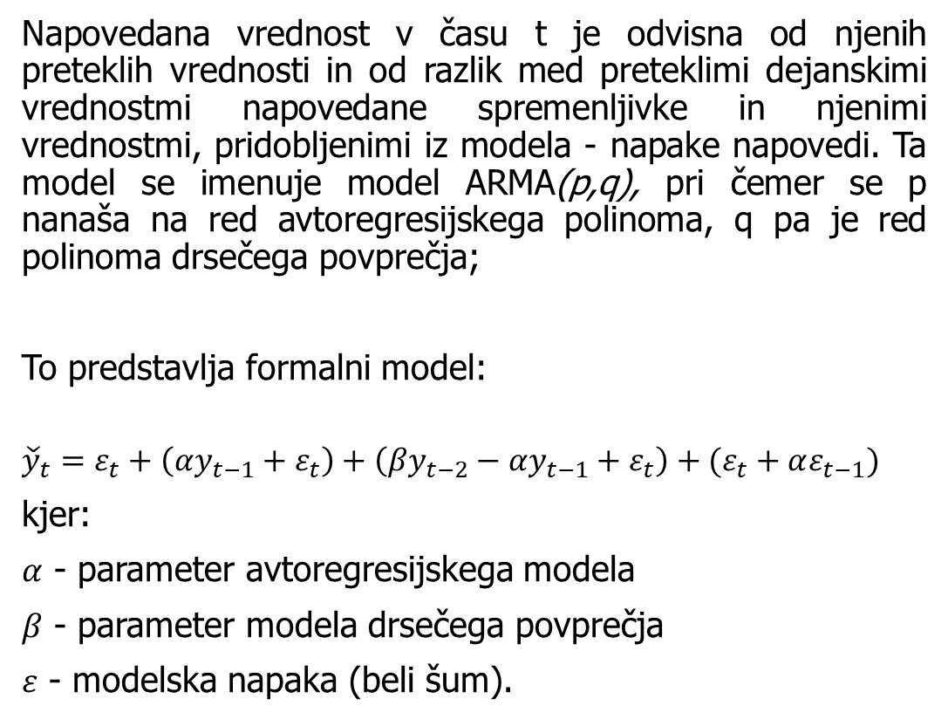
Avtoregresijske metode
Avtoregresijsko drseče povprečje, ARMA
Napovedana vrednost v času t je odvisna od njenih preteklih vrednosti in od razlik med preteklimi dejanskimi vrednostmi napovedane spremenljivke in njenimi vrednostmi, pridobljenimi iz modela - napake napovedi. Ta model se imenuje model ARMA(p,q), pri čemer se p nanaša na red avtoregresijskega polinoma, q pa je red polinoma drsečega povprečja;
To predstavlja formalni model:
$${\check{y}}_{t}=ε_{t}+\left(αy_{t−1}+ε_{t}\right)+\left(βy_{t−2}−αy_{t−1}+ε_{t}\right)+(ε_{t}+αε_{t−1})$$
kjer:
$α$ - parameter avtoregresijskega modela
$β$ - parameter modela drsečega povprečja
$ε$ - modelska napaka (beli šum).
Formula, uporabljena v Excelu:
napoved_{(t)} = napaka modela_{(t)} + komponenta1 + komponenta2 + komponenta3
Napaka modela_{(t)} = NORM.S.INV(rand())
komponenta1 = alfa * komponenta1_{(t-1)} + napaka modela _{(t)}
komponenta2 = beta * komponenta2 _{(t-2)} - alfa * komponenta2_{(t-1}) + napaka modela_{(t)}
komponenta3 = napaka modela_{(t)} + alfa * napaka modela_{(t-1)}
Sofinancirano s strani Evropske unije
Izražena stališča in mnenja so izključno mnenja avtorja(-jev) in ne odražajo nujno stališč Evropske unije ali Nacionalne agencije (NA). Evropska unija in Nacionalna agencija zanje ne prevzemata odgovornosti.
Financirano s strani Evropske unije. Izražena stališča in mnenja so zgolj stališča in mnenja avtorja(-ev) in ni nujno, da odražajo stališča in mnenja Evropske unije ali Evropske izvajalske agencije za izobraževanje in kulturo (EACEA). Zanje ne moreta biti odgovorna niti Evropska unija niti EACEA.

Slide 39
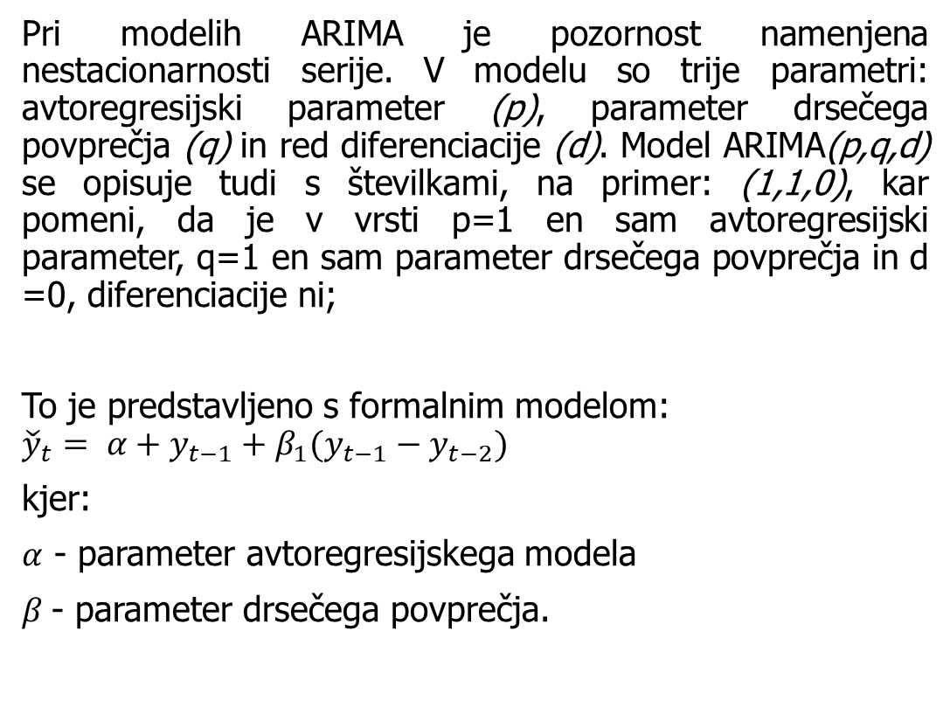
Avtoregresijske metode
Avtoregresijsko integrirano drseče povprečje, ARIMA
Pri modelih ARIMA je pozornost namenjena nestacionarnosti serije. V modelu so trije parametri: avtoregresijski parameter (p), parameter drsečega povprečja (q) in red diferenciacije (d). Model ARIMA(p,q,d) se opisuje tudi s številkami, na primer: (1,1,0), kar pomeni, da je v vrsti p=1 en sam avtoregresijski parameter, q=1 en sam parameter drsečega povprečja in d =0, diferenciacije ni;
To je predstavljeno s formalnim modelom:
$${\check{y}}_{t}= α+y_{t−1}+β_{1}(y_{t−1}−y_{t−2})$$
kjer:
$α$ - parameter avtoregresijskega modela
$β$- parameter drsečega povprečja.
Formula, uporabljena v Excelu:
napoved_{(t)} = alfa + povpraševanje_{(t-1)} + beta * [povpraševanje_{(t-1)} - povpraševanje ]_{(t-2)}
Sofinancirano s strani Evropske unije
Izražena stališča in mnenja so izključno mnenja avtorja(-jev) in ne odražajo nujno stališč Evropske unije ali Nacionalne agencije (NA). Evropska unija in Nacionalna agencija zanje ne prevzemata odgovornosti.
Financirano s strani Evropske unije. Izražena stališča in mnenja so zgolj stališča in mnenja avtorja(-ev) in ni nujno, da odražajo stališča in mnenja Evropske unije ali Evropske izvajalske agencije za izobraževanje in kulturo (EACEA). Zanje ne moreta biti odgovorna niti Evropska unija niti EACEA.

Slide 40
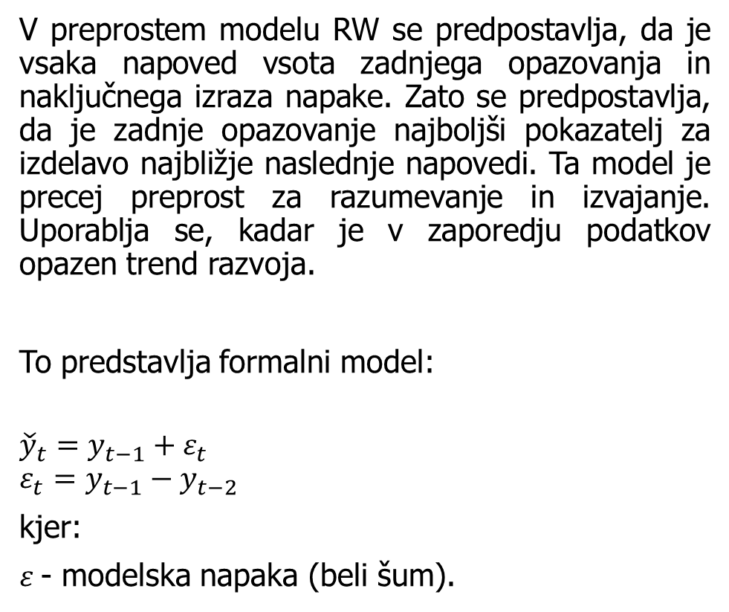
Avtoregresijske metode
Naključni sprehod, RW
V preprostem modelu RW se predpostavlja, da je vsaka napoved vsota zadnjega opazovanja in naključnega izraza napake. Zato se predpostavlja, da je zadnje opazovanje najboljši pokazatelj za izdelavo najbližje naslednje napovedi. Ta model je precej preprost za razumevanje in izvajanje. Uporablja se, kadar je v zaporedju podatkov opazen trend razvoja.
To predstavlja formalni model:
$${\check{y}}_{t}=y_{t−1}+ε_{t}$$
$$ε_{t}=y_{t−1}−y_{t−2}$$
kjer:
$ε$- modelska napaka (beli šum).
Formula, uporabljena v Excelu:
napoved_{(t)} = povpraševanje_{(t-1)} + [povpraševanje_{(t-1)} - povpraševanje ]_{(t-2)}
Sofinancirano s strani Evropske unije
Izražena stališča in mnenja so izključno mnenja avtorja(-jev) in ne odražajo nujno stališč Evropske unije ali Nacionalne agencije (NA). Evropska unija in Nacionalna agencija zanje ne prevzemata odgovornosti.
Financirano s strani Evropske unije. Izražena stališča in mnenja so zgolj stališča in mnenja avtorja(-ev) in ni nujno, da odražajo stališča in mnenja Evropske unije ali Evropske izvajalske agencije za izobraževanje in kulturo (EACEA). Zanje ne moreta biti odgovorna niti Evropska unija niti EACEA.

Slide 41
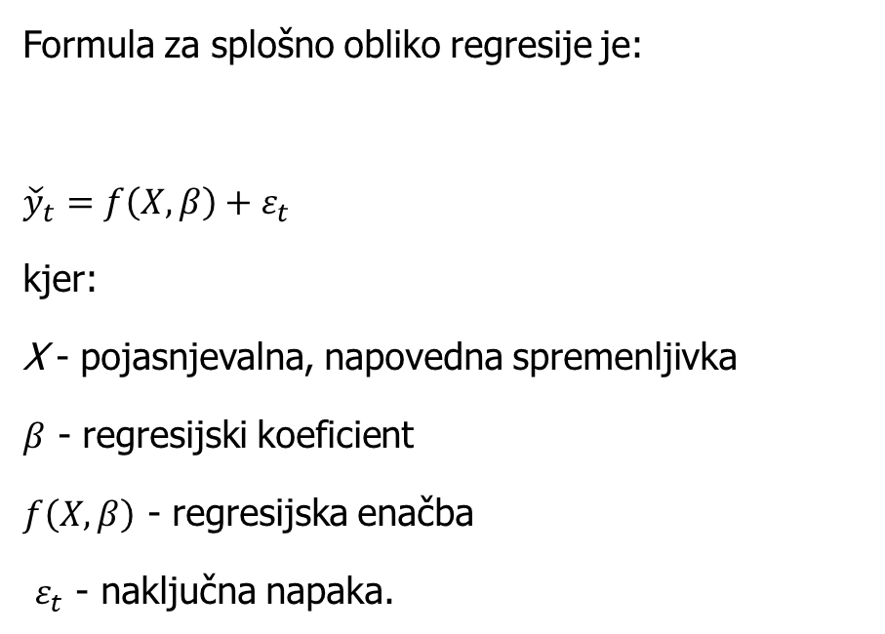
Regresijske metode
Poznamo številne različice regresijskih modelov: linearna regresija, nelinearna regresija, logistična regresija, stopenjska regresija, ordinalna regresija.
Regresijske metode
Metoda projekcije trendov
Metoda enostavne linearne regresije
Metoda večkratne linearne regresije
Formula za splošno obliko regresije je:
$${\check{y}}_{t}=f\left(X,β\right)+ε_{t}$$
kjer:
X - pojasnjevalna, napovedna spremenljivka
$β$ - regresijski koeficient
$f\left(X,β\right)$ - regresijska enačba
$ε_{t}$ - naključna napaka.
Slika 11: Izbrane metode regresije
V regresijskih modelih ni mogoče govoriti o vplivu ene spremenljivke na drugo;
Za uporabo regresijskih metod je potrebna večja količina preteklih podatkov - daljše kot je obdobje opazovanja preteklih podatkov, večja je možnost natančnega določanja napovedi;
Financirano s strani Evropske unije. Izražena stališča in mnenja so zgolj stališča in mnenja avtorja(-ev) in ni nujno, da odražajo stališča in mnenja Evropske unije ali Evropske izvajalske agencije za izobraževanje in kulturo (EACEA). Zanje ne moreta biti odgovorna niti Evropska unija niti EACEA.
Sofinancirano s strani Evropske unije
Izražena stališča in mnenja so izključno mnenja avtorja(-jev) in ne odražajo nujno stališč Evropske unije ali Nacionalne agencije (NA). Evropska unija in Nacionalna agencija zanje ne prevzemata odgovornosti.

Slide 42
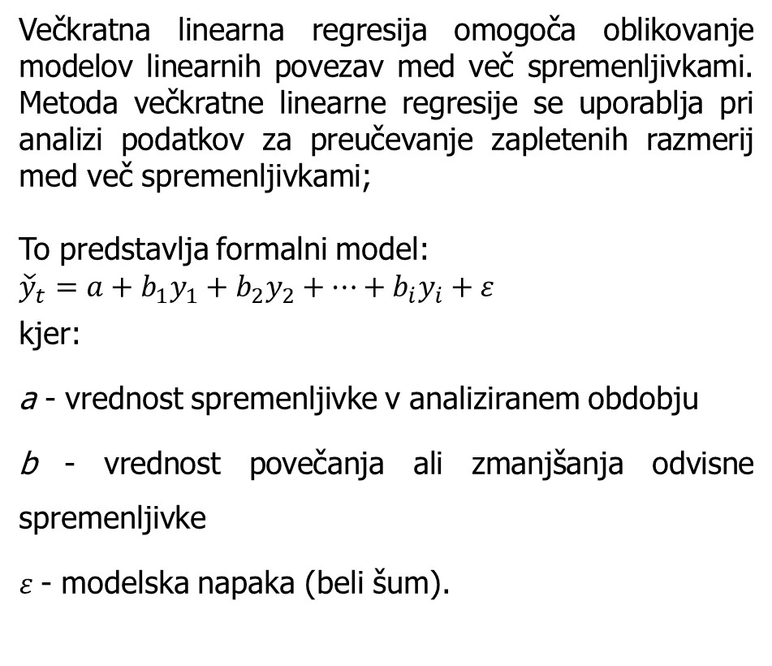
Regresijske metode
Metoda večkratne linearne regresije
Metoda projekcije trendov
Večkratna linearna regresija omogoča oblikovanje modelov linearnih povezav med več spremenljivkami. Metoda večkratne linearne regresije se uporablja pri analizi podatkov za preučevanje zapletenih razmerij med več spremenljivkami;
To predstavlja formalni model:
${\check{y}}_{t}=a+b_{1}y_{1}+b_{2}y_{2}+…+b_{i}y_{i}+ε$
kjer:
a - vrednost spremenljivke v analiziranem obdobju
b - vrednost povečanja ali zmanjšanja odvisne spremenljivke
$ε$- modelska napaka (beli šum).
Metoda projekcije trendov je različica metode linearne projekcije. Je najbolj klasična metoda poslovnega napovedovanja, ki obravnava gibanje spremenljivk skozi čas;
Razlikujemo med grafično metodo, pri kateri se podatki prikažejo na grafu, skozi katerega se ročno potegne črta. Črta se nariše tako, da se ohrani najmanjša razdalja med označenimi točkami in črto; metodo prileganja enačbe trenda z uporabo podatkov in enačbe ravne ali eksponentne črte.
Sofinancirano s strani Evropske unije
Izražena stališča in mnenja so izključno mnenja avtorja(-jev) in ne odražajo nujno stališč Evropske unije ali Nacionalne agencije (NA). Evropska unija in Nacionalna agencija zanje ne prevzemata odgovornosti.
Financirano s strani Evropske unije. Izražena stališča in mnenja so zgolj stališča in mnenja avtorja(-ev) in ni nujno, da odražajo stališča in mnenja Evropske unije ali Evropske izvajalske agencije za izobraževanje in kulturo (EACEA). Zanje ne moreta biti odgovorna niti Evropska unija niti EACEA.

Slide 43
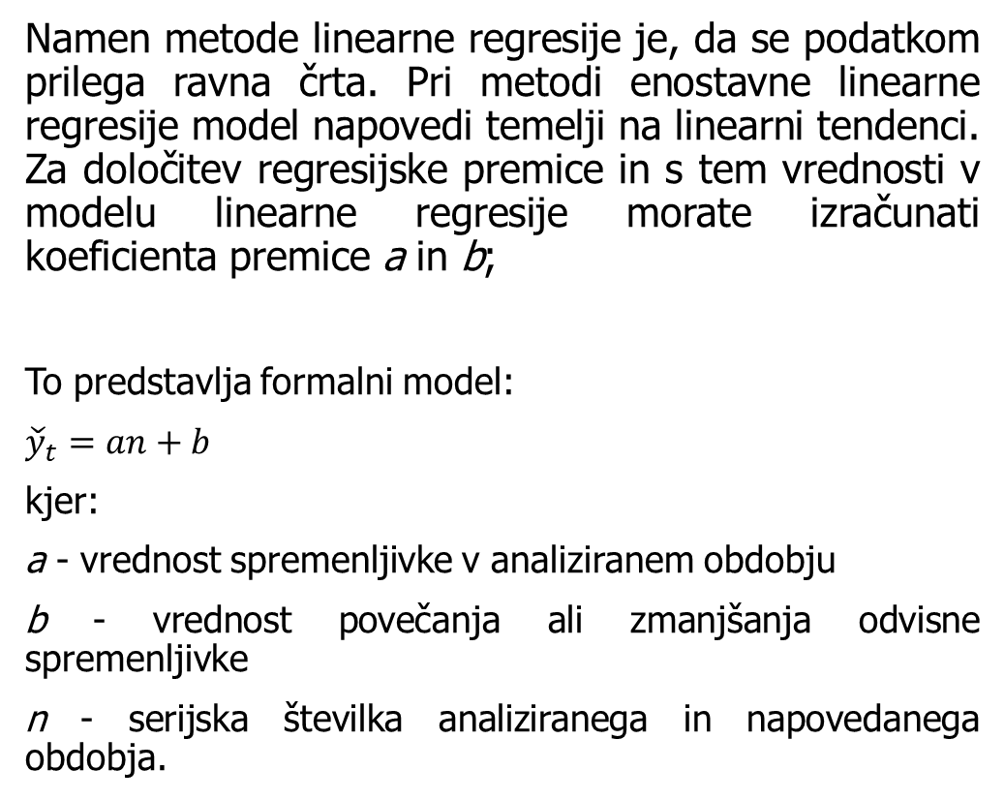
Regresijske metode
Enostavna metoda linearne regresije
Namen metode linearne regresije je, da se podatkom prilega ravna črta. Pri metodi enostavne linearne regresije model napovedi temelji na linearni tendenci. Za določitev regresijske premice in s tem vrednosti v modelu linearne regresije morate izračunati koeficienta premice a in b;
To predstavlja formalni model:
${\check{y}}_{t}=an+b$
kjer:
a - vrednost spremenljivke v analiziranem obdobju
b - vrednost povečanja ali zmanjšanja odvisne spremenljivke
n - serijska številka analiziranega in napovedanega obdobja.
Zgornje regresijske koeficiente najhitreje izračunate s funkcijo LINEST.
Sintaksa: LINEST(znan_y,[znan_x],[konstanta],[statistika])
Sofinancirano s strani Evropske unije
Izražena stališča in mnenja so izključno mnenja avtorja(-jev) in ne odražajo nujno stališč Evropske unije ali Nacionalne agencije (NA). Evropska unija in Nacionalna agencija zanje ne prevzemata odgovornosti.
Financirano s strani Evropske unije. Izražena stališča in mnenja so zgolj stališča in mnenja avtorja(-ev) in ni nujno, da odražajo stališča in mnenja Evropske unije ali Evropske izvajalske agencije za izobraževanje in kulturo (EACEA). Zanje ne moreta biti odgovorna niti Evropska unija niti EACEA.

Slide 44
Regresijske metode
Enostavna metoda linearne regresije
Za določitev parametrov a in b morate izračunati sistem dveh enačb. Ta ima naslednjo obliko:
kjer:
t_{i} - zaporedna številka peroda (t = 1, 2, 3, ...), ki je vrednost neodvisne časovne spremenljivke
y_{i} - odvisna spremenljivka (npr. povpraševanje po določeni dobrini v določenem časovnem obdobju)
a - vrednost spremenljivke v analiziranem obdobju
b - vrednost povečanja ali zmanjšanja odvisne spremenljivke
n - število vseh analiziranih obdobij.
Zgornje regresijske koeficiente najhitreje izračunate s funkcijo LINEST.
Sintaksa: LINEST(znan_y,[znan_x],[konstanta],[statistika])
Financirano s strani Evropske unije. Izražena stališča in mnenja so zgolj stališča in mnenja avtorja(-ev) in ni nujno, da odražajo stališča in mnenja Evropske unije ali Evropske izvajalske agencije za izobraževanje in kulturo (EACEA). Zanje ne moreta biti odgovorna niti Evropska unija niti EACEA.

Slide 45
Napake v napovedi
Za oceno natančnosti napovedi je treba izmeriti napake napovedi. Glede na to, da ni zagotovila za popolno napoved prihodnjega povpraševanja, je vsaka napoved podvržena napakam.
Razlikujemo lahko:
  sistematično in
  nesistematični učinki napak v napovedi.
Vir: Hopp & Spearman, 1999, Zeiml et al., 2019; Shcherbakov et al., 2013
Sofinancirano s strani Evropske unije
Izražena stališča in mnenja so izključno mnenja avtorja(-jev) in ne odražajo nujno stališč Evropske unije ali Nacionalne agencije (NA). Evropska unija in Nacionalna agencija zanje ne prevzemata odgovornosti.
Financirano s strani Evropske unije. Izražena stališča in mnenja so zgolj stališča in mnenja avtorja(-ev) in ni nujno, da odražajo stališča in mnenja Evropske unije ali Evropske izvajalske agencije za izobraževanje in kulturo (EACEA). Zanje ne moreta biti odgovorna niti Evropska unija niti EACEA.

Slide 46
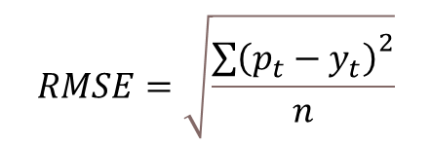
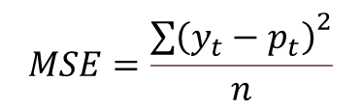
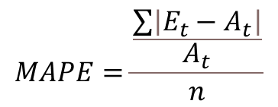
Napake v napovedi
Srednja kvadratna napaka (MSE)
Korenska srednja kvadratna napaka (RMSE)
Povprečna absolutna odstotna napaka (MAPE)
$$MSE=\frac{{\sum{\left(y_{t}−p_{t}\right)}}^{2}}{n}$$
$$RMSE=\sqrt{\frac{{\sum{\left(p_{t}−y_{t}\right)}}^{2}}{n}}$$
$$MAPE=\frac{\frac{\sum{\left|E_{t}−A_{t}\right|}}{A_{t}}}{n}$$
Srednja kvadratna napaka je lahko le pozitivna, njena vrednost pa mora biti čim manjša. Vrednost te napake, ki je enaka 0, pomeni odlično natančnost napovedi.
Vrednost napake mora biti čim bližje 0. Manjša kot je vrednost povprečne kvadratne napake, boljši je model. Popoln model ima vrednost, ki je enaka 0.
To je ena izmed bolj priljubljenih mer napak. Vrednost 0 pomeni, da model nima povprečne napake, kar pomeni, da mora biti vrednost čim bližje 0. Pri enakih napakah napovedi je zaradi manjših dejanskih vrednosti relativna napaka večja.
Sofinancirano s strani Evropske unije
Izražena stališča in mnenja so izključno mnenja avtorja(-jev) in ne odražajo nujno stališč Evropske unije ali Nacionalne agencije (NA). Evropska unija in Nacionalna agencija zanje ne prevzemata odgovornosti.
Financirano s strani Evropske unije. Izražena stališča in mnenja so zgolj stališča in mnenja avtorja(-ev) in ni nujno, da odražajo stališča in mnenja Evropske unije ali Evropske izvajalske agencije za izobraževanje in kulturo (EACEA). Zanje ne moreta biti odgovorna niti Evropska unija niti EACEA.

Slide 47
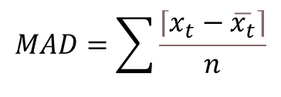
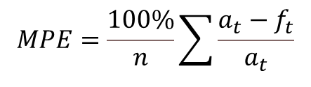
Napake v napovedi
Povprečna odstotna napaka (MPE)
Srednje absolutno odstopanje (MAD)
$$MPE=\frac{100\%}{n}\sum{\frac{a_{t}−f_{t}}{a_{t}}}$$
$$MAD=\sum{\frac{\left\lceil x_{t}−\overline{x_{t}}\right\rceil }{n}}$$
To je povprečni odstotek napake (ali odstopanja). Pove, kolikšno bo povprečno odstopanje od dejanske vrednosti v obdobju napovedi.
MPE je uporaben, ker omogoča preverjanje, ali model napovedi sistematično podcenjuje (bolj negativna napaka) ali precenjuje (pozitivna napaka).
Gre za preprosto razširitev absolutne variance. Povprečni absolutni odklon se uporablja kot merilo variabilnosti podatkov.
Sofinancirano s strani Evropske unije
Izražena stališča in mnenja so izključno mnenja avtorja(-jev) in ne odražajo nujno stališč Evropske unije ali Nacionalne agencije (NA). Evropska unija in Nacionalna agencija zanje ne prevzemata odgovornosti.
Financirano s strani Evropske unije. Izražena stališča in mnenja so zgolj stališča in mnenja avtorja(-ev) in ni nujno, da odražajo stališča in mnenja Evropske unije ali Evropske izvajalske agencije za izobraževanje in kulturo (EACEA). Zanje ne moreta biti odgovorna niti Evropska unija niti EACEA.

Slide 48


Prednosti in slabosti napovedovanja v Excelu
Funkcija | Razlaga:
=ZELENINA | Funkcija omogoča izračun povprečja na podlagi obstoječih vrednosti.
=SUM | Funkcija omogoča izračun vsote na podlagi obstoječih vrednosti.
=FORECAST | Funkcija omogoča napovedovanje prihodnje vrednosti na podlagi obstoječih vrednosti z uporabo linearne regresije.
=FORECAST.ETS | Izračuna ali napoveduje prihodnjo vrednost na podlagi obstoječih (preteklih) vrednosti z uporabo različice algoritma eksponentnega glajenja (ETS).
=LINEST | Izračuna statistične podatke za črte z uporabo metode najmanjših kvadratov.
=FORECAST.LINEAR | Izračuna ali predvidi prihodnjo vrednost na podlagi obstoječih vrednosti z uporabo linearne regresije.
=TREND | Uporablja se za določitev linearnega trenda.
=FORECAST.ETS.SEASONALITY | Izračuna dolžino sezonskega vzorca na podlagi obstoječih vrednosti in časovnice.
Prednosti uporabe programa Excel so:
ima na voljo številna ustrezna orodja;
podatke je mogoče preprosto shraniti in izračunati;
Pridobljene in obdelane podatke lahko vizualizira na različne načine.
Slabosti so:
ni treba ročno sinhronizirati in posodabljati podatkov;
možnost napak zaradi ročnih dejanj s podatki.
Sofinancirano s strani Evropske unije
Izražena stališča in mnenja so izključno mnenja avtorja(-jev) in ne odražajo nujno stališč Evropske unije ali Nacionalne agencije (NA). Evropska unija in Nacionalna agencija zanje ne prevzemata odgovornosti.
Financirano s strani Evropske unije. Izražena stališča in mnenja so zgolj stališča in mnenja avtorja(-ev) in ni nujno, da odražajo stališča in mnenja Evropske unije ali Evropske izvajalske agencije za izobraževanje in kulturo (EACEA). Zanje ne moreta biti odgovorna niti Evropska unija niti EACEA.

Slide 49
Povzetek
Napovedovanje je sklepanje o neznanih dogodkih na podlagi znanih dogodkov;
Metode napovedovanja lahko razdelimo na kvalitativne in kvantitativne napovedi;
Časovne vrste so metodologija za raziskovanje kompleksnih in zaporednih vrst podatkov;
Izbira prave metode je odvisna od vrste podatkov in njihove vrednosti;
Zagotoviti je treba, da so podatki ustrezno pripravljeni;
Napovedi lahko določite ročno (z uporabo formul za izračun), v programu MS Excel ali z uporabo namenskih orodij.
Sofinancirano s strani Evropske unije
Izražena stališča in mnenja so izključno mnenja avtorja(-jev) in ne odražajo nujno stališč Evropske unije ali Nacionalne agencije (NA). Evropska unija in Nacionalna agencija zanje ne prevzemata odgovornosti.
Financirano s strani Evropske unije. Izražena stališča in mnenja so zgolj stališča in mnenja avtorja(-ev) in ni nujno, da odražajo stališča in mnenja Evropske unije ali Evropske izvajalske agencije za izobraževanje in kulturo (EACEA). Zanje ne moreta biti odgovorna niti Evropska unija niti EACEA.

Slide 50
Avtorji:
Katarzyna Grzybowska
Katarzyna Ragin-Skorecka
Katarzyna Siemieniak
Piotr Cyplik
Michał Adamczak
Jędrzej Jankowski-Guzy
Adrianna Toboła-Walaszczyk
Končna verzija: Junij 2025
Sofinancirano s strani Evropske unije
Izražena stališča in mnenja so izključno mnenja avtorja(-jev) in ne odražajo nujno stališč Evropske unije ali Nacionalne agencije (NA). Evropska unija in Nacionalna agencija zanje ne prevzemata odgovornosti.

Slide 51
Hvala za vašo pozornost
Sofinancirano s strani Evropske unije
Izražena stališča in mnenja so izključno mnenja avtorja(-jev) in ne odražajo nujno stališč Evropske unije ali Nacionalne agencije (NA). Evropska unija in Nacionalna agencija zanje ne prevzemata odgovornosti.
Financirano s strani Evropske unije. Izražena stališča in mnenja so zgolj stališča in mnenja avtorja(-ev) in ni nujno, da odražajo stališča in mnenja Evropske unije ali Evropske izvajalske agencije za izobraževanje in kulturo (EACEA). Zanje ne moreta biti odgovorna niti Evropska unija niti EACEA.

